Slide 1
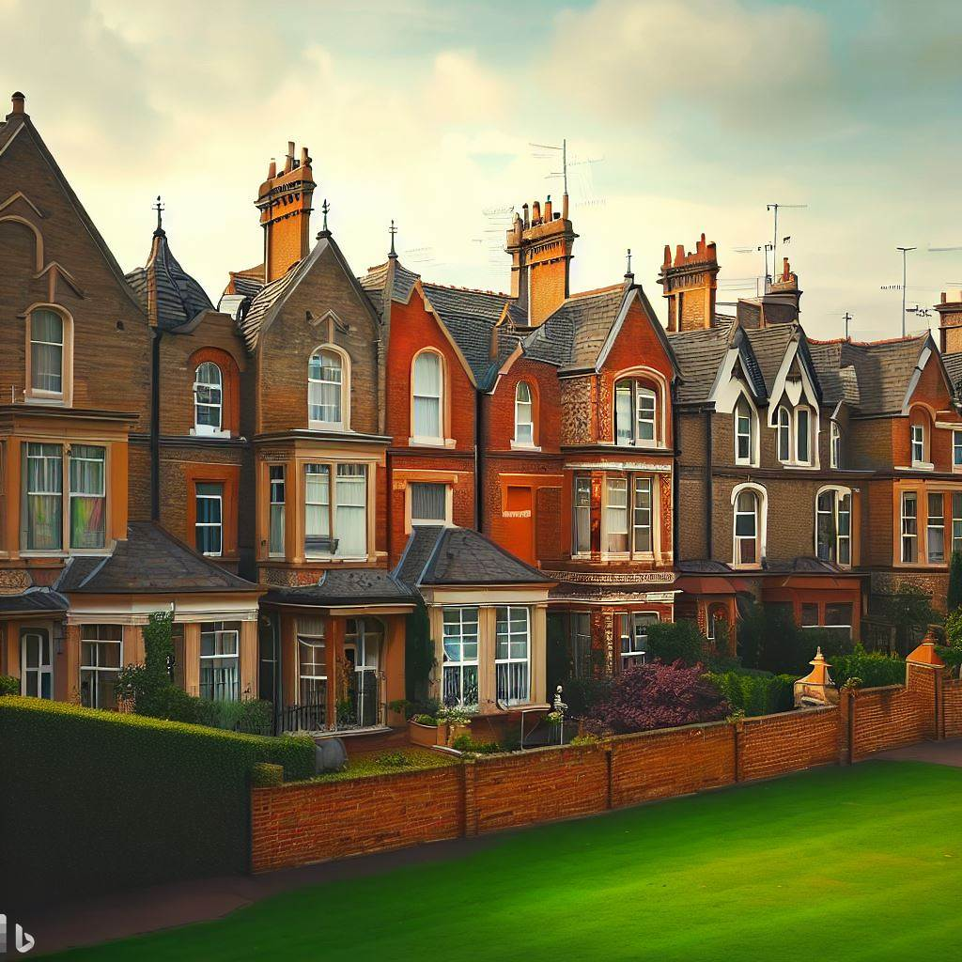
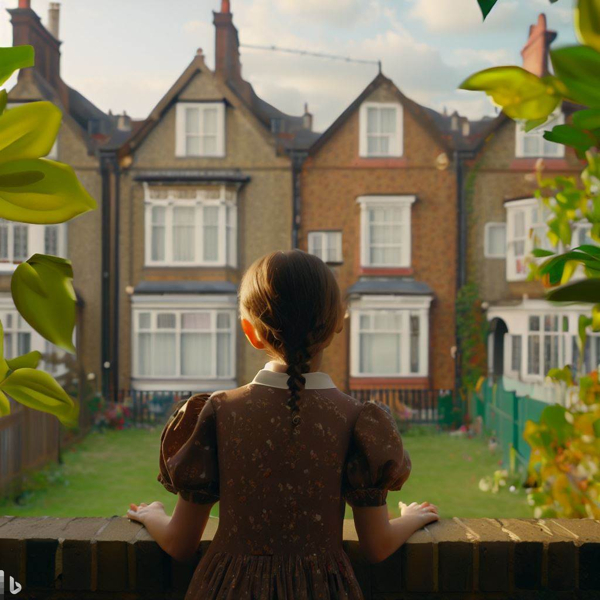
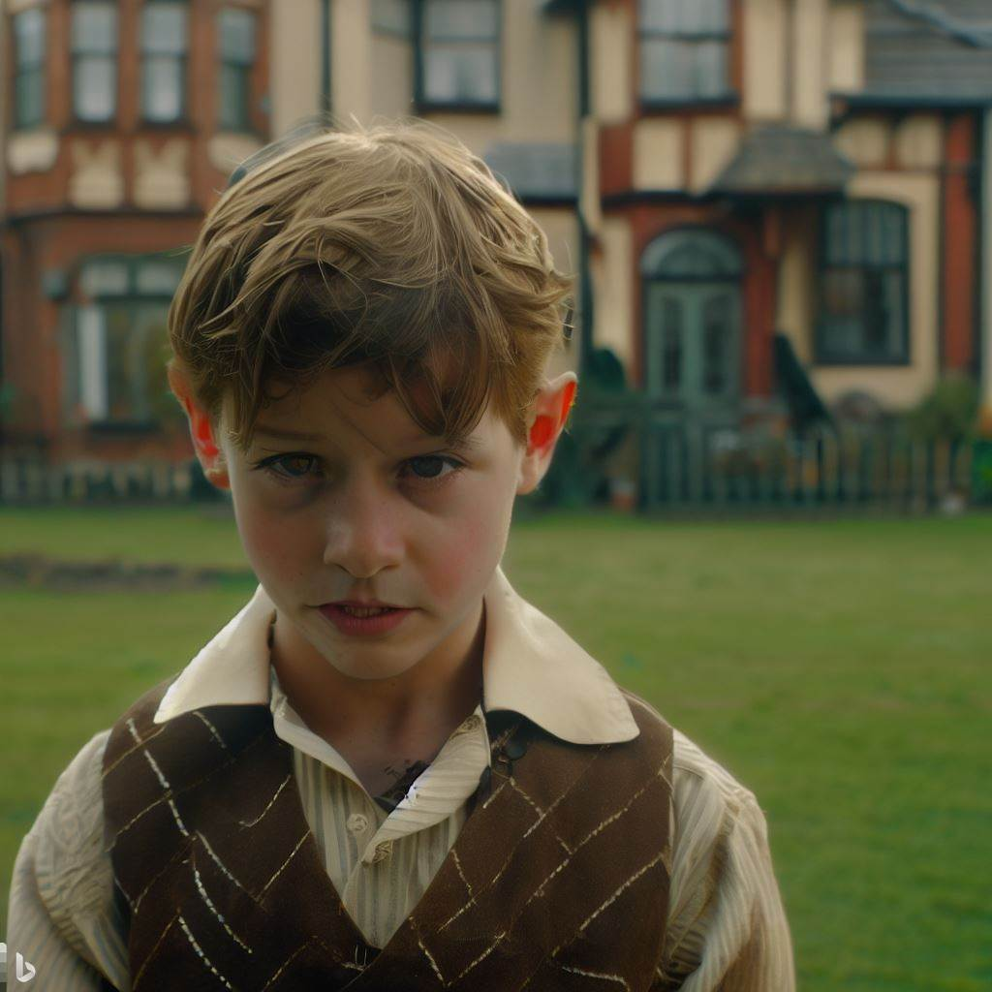
POLLY CONHECEU DIGORY
Notes:
Uma garotinha chamada Polly, de 10 anos, vivia em uma casa no estilo vitoriano, em Londres, daquelas antigas, uma ao lado da outra, certa vez subiu ao muro e viu um garoto chorando, esse garoto se apresentou como Digory.

Slide 2
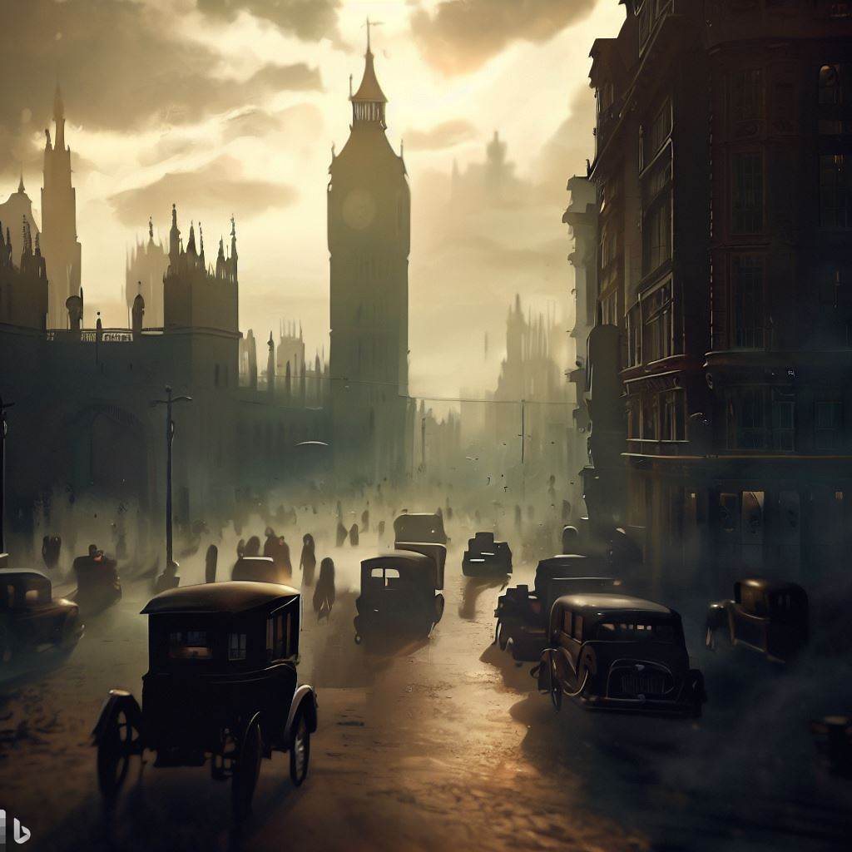
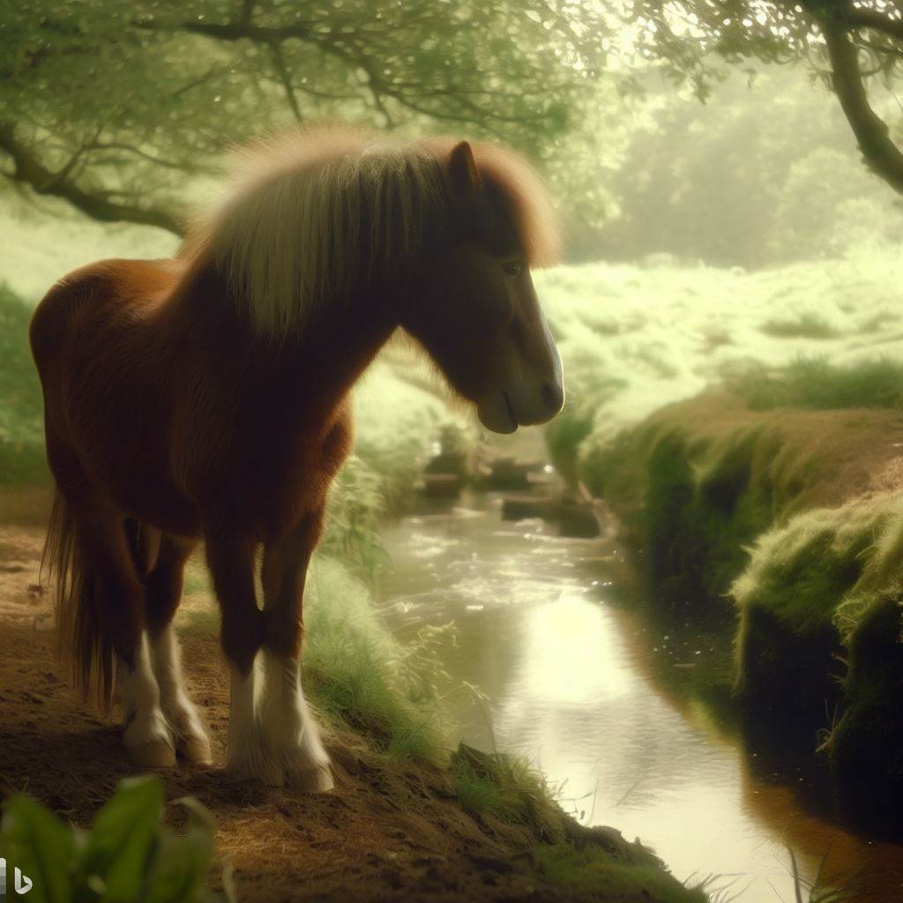
DIGORY CONTOU PORQUE ESTAVA TRISTE
EU ERA FELIZ
Notes:
O garoto estava triste porque foi obrigado a se mudar para Londres, sendo que vivia no interior e tinha um pônei e um riacho em sua antiga casa.

Slide 3
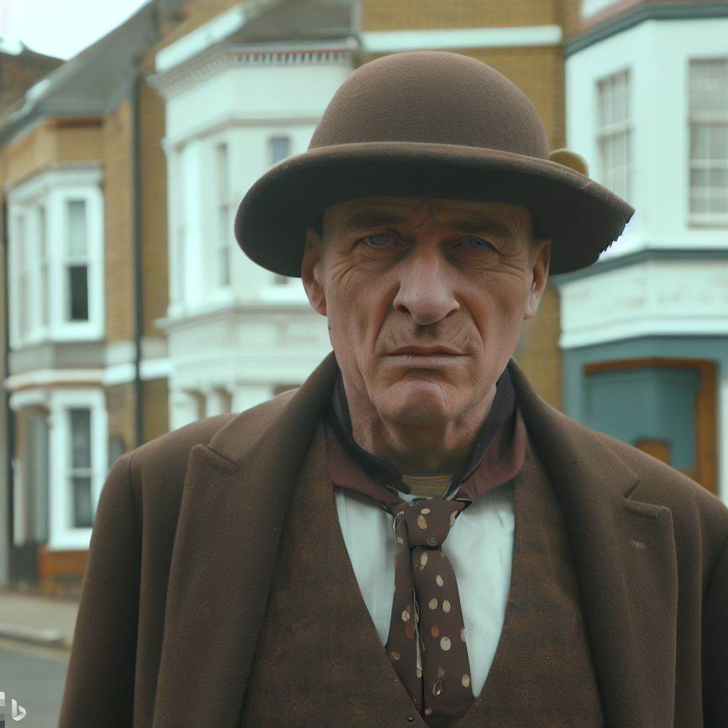
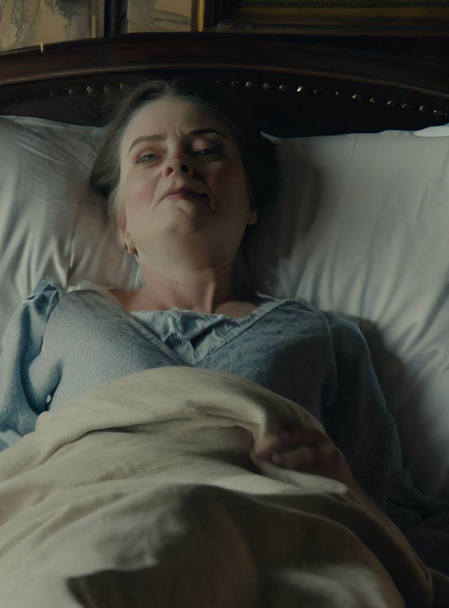
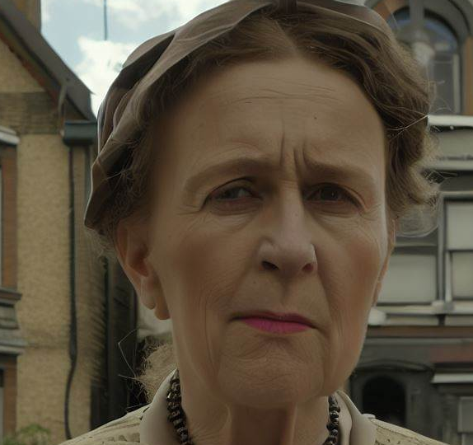
DIGORY MORAVA COM OS TIOS E A MÃE ESTAVA DOENTE
Notes:
Morava com o tio e a tia, que eram solteiros e viviam juntos. A mãe estava doente e estava aos cuidados dos tios.

Slide 4
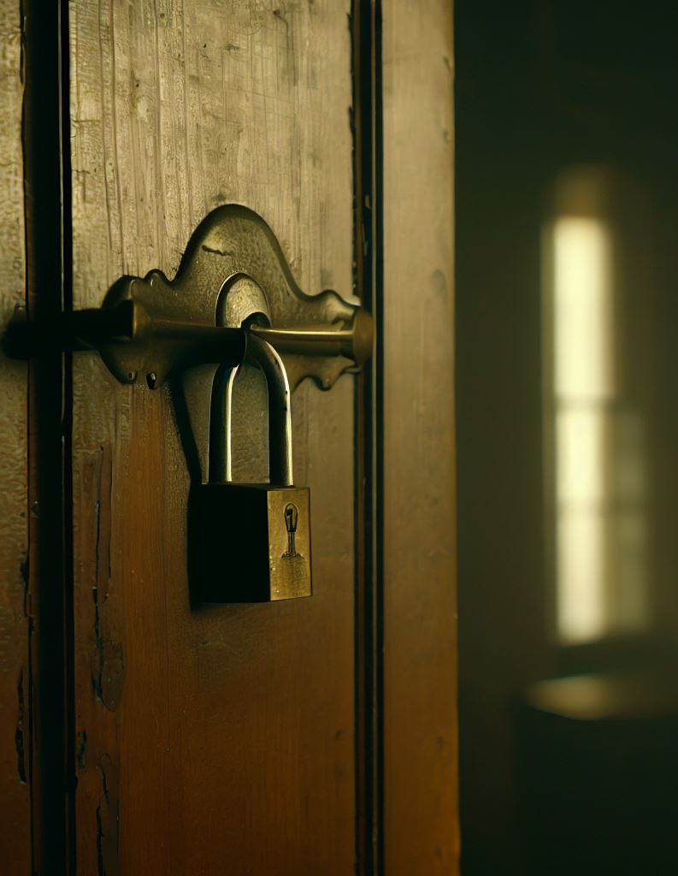

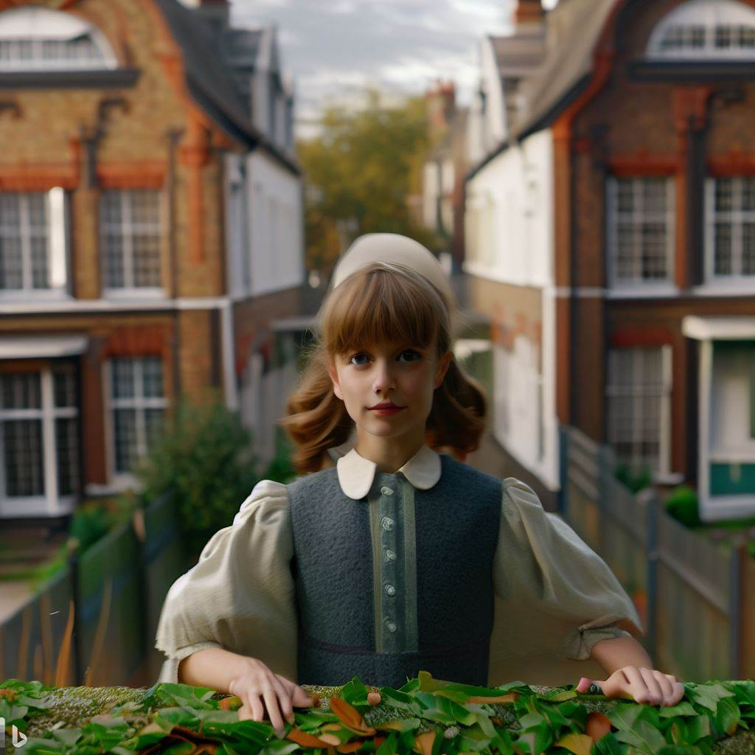
DIGORY E POLLY FICARAM AMIGOS
OS DOIS PASSARAM O RESTO DO DIA DISCUTINDO O QUE HAVERIA DE SECRETO NO QUARTO DO TIO DE DIGORY?
Notes:
O tio de Digory vivia trancado em seu quarto, e não deixava ninguém entrar. Ocasionalmente, Digory ouvia gritos e estalos do quarto do tio. As duas crianças ficaram imaginando o que teria no quarto do tio de Digory - e foi assim que eles se tornaram amigos.

Slide 5
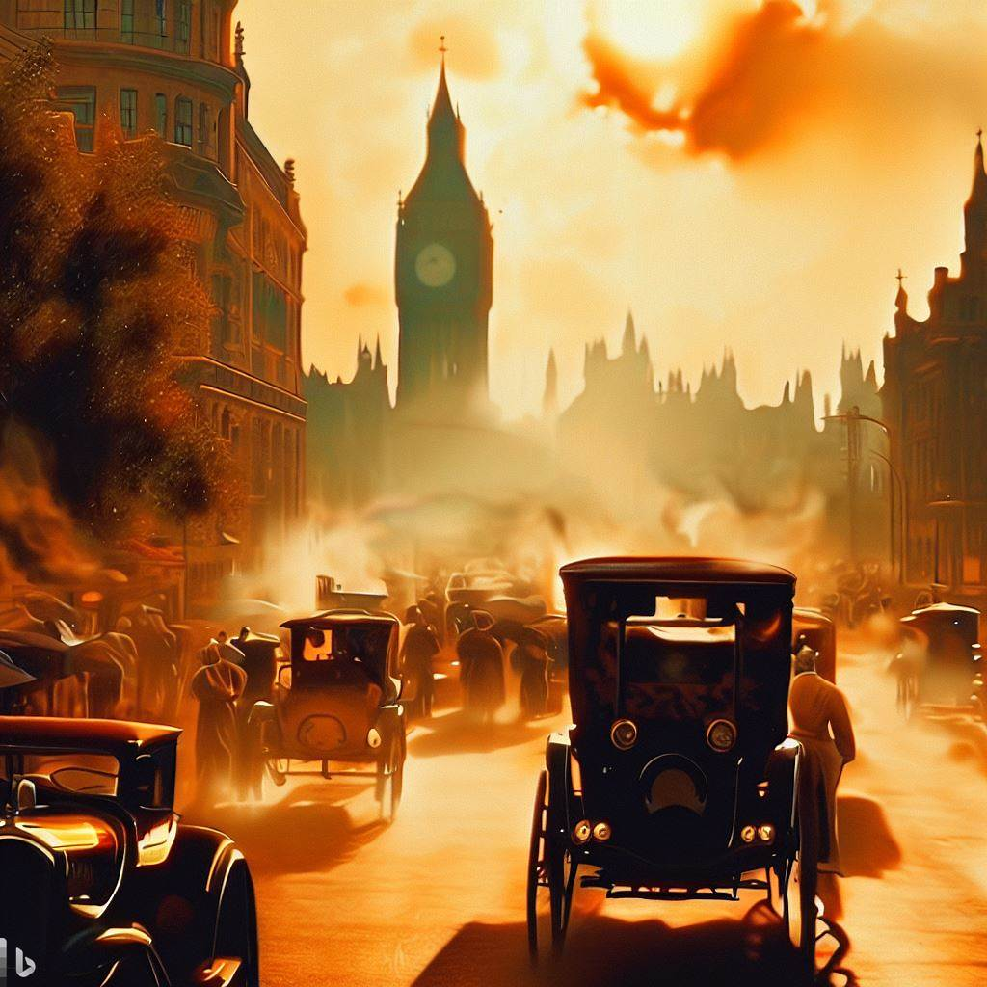
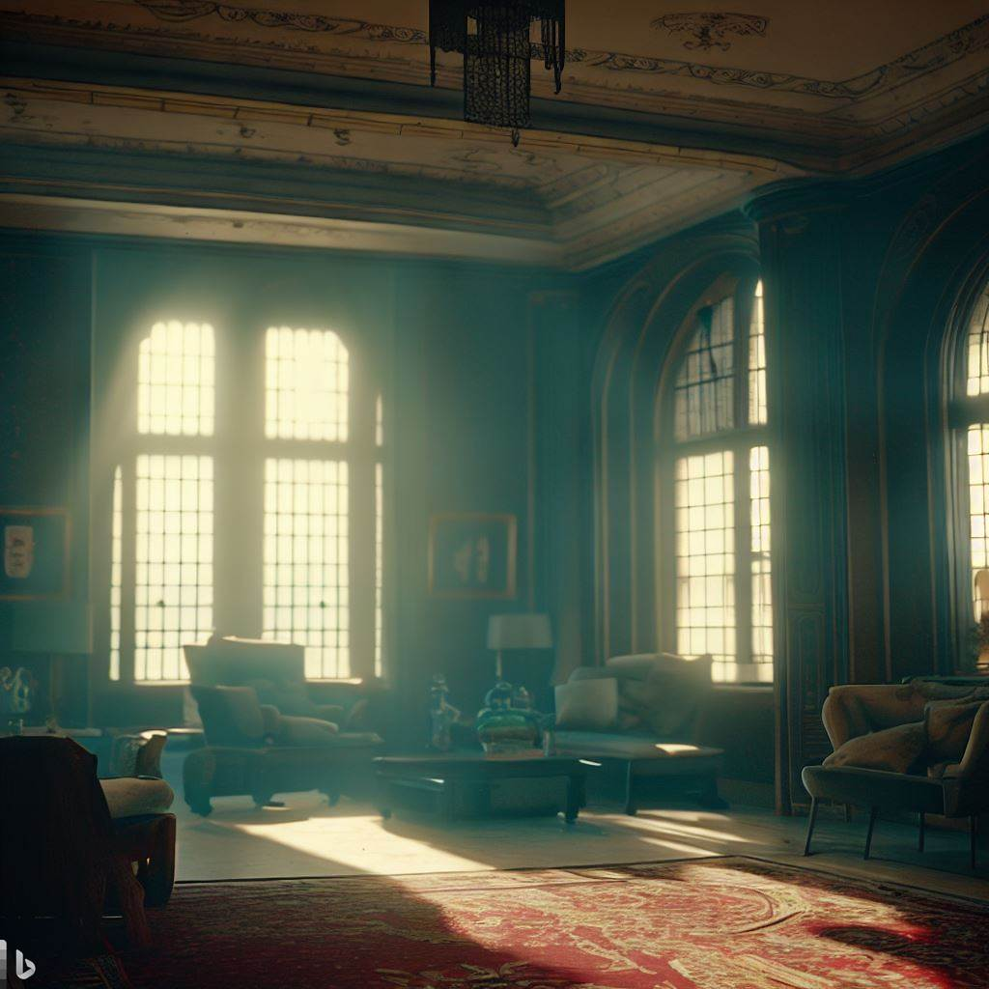
O verão aquele ano estava quente em Londres, e as crianças preferiram explorar o casarão
Notes:
O verão aquele ano estava quente em Londres, e as crianças preferiram brincar em casa, explorando o casarão.

Slide 6
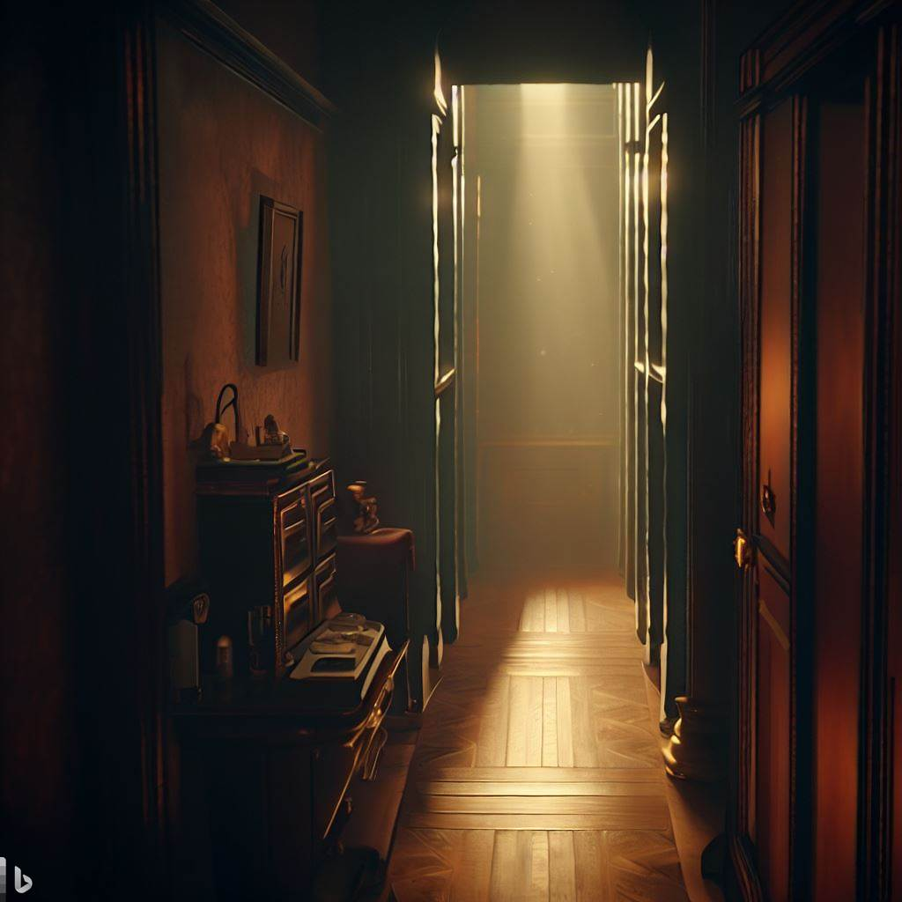
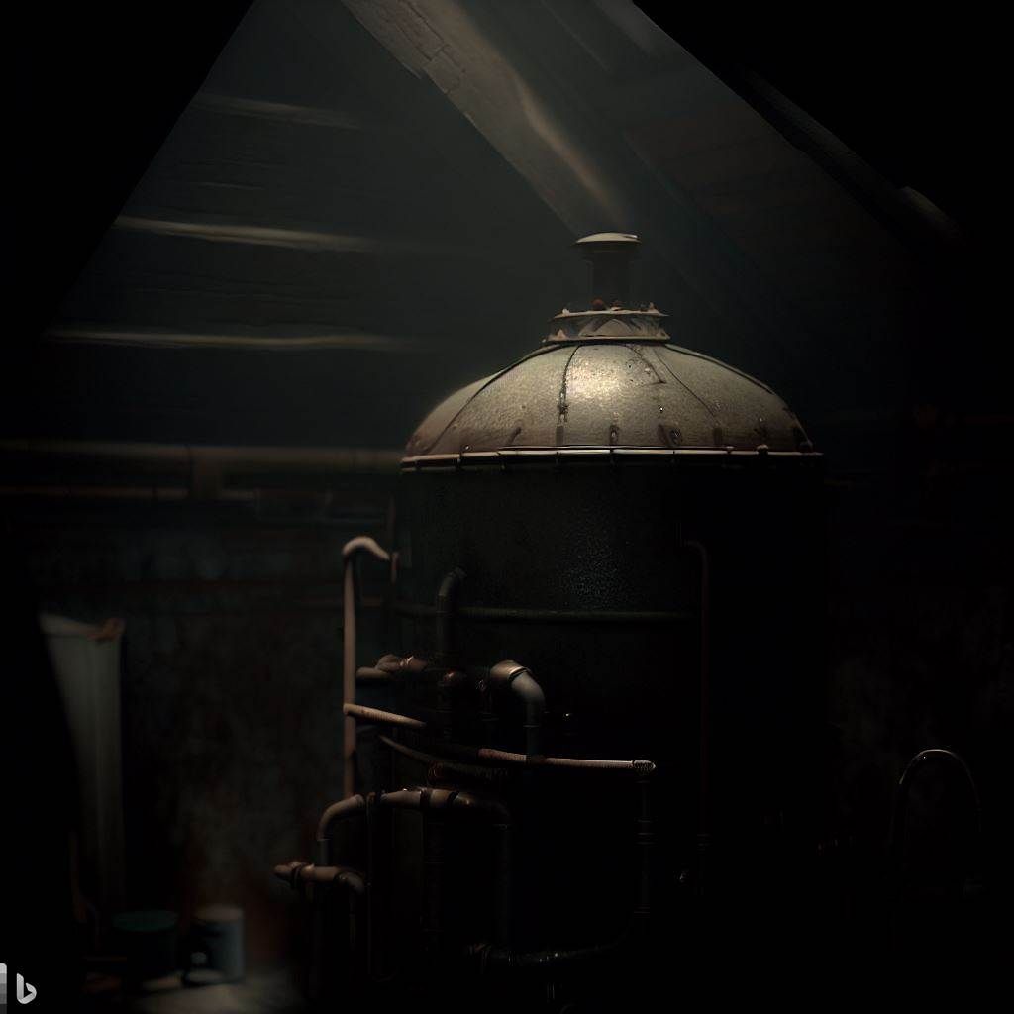
A DESCOBERTA DE POLLY
dava para uma caixa-d’água e um lugar escuro
Portinha escondida que levava ao sótão

Slide 7
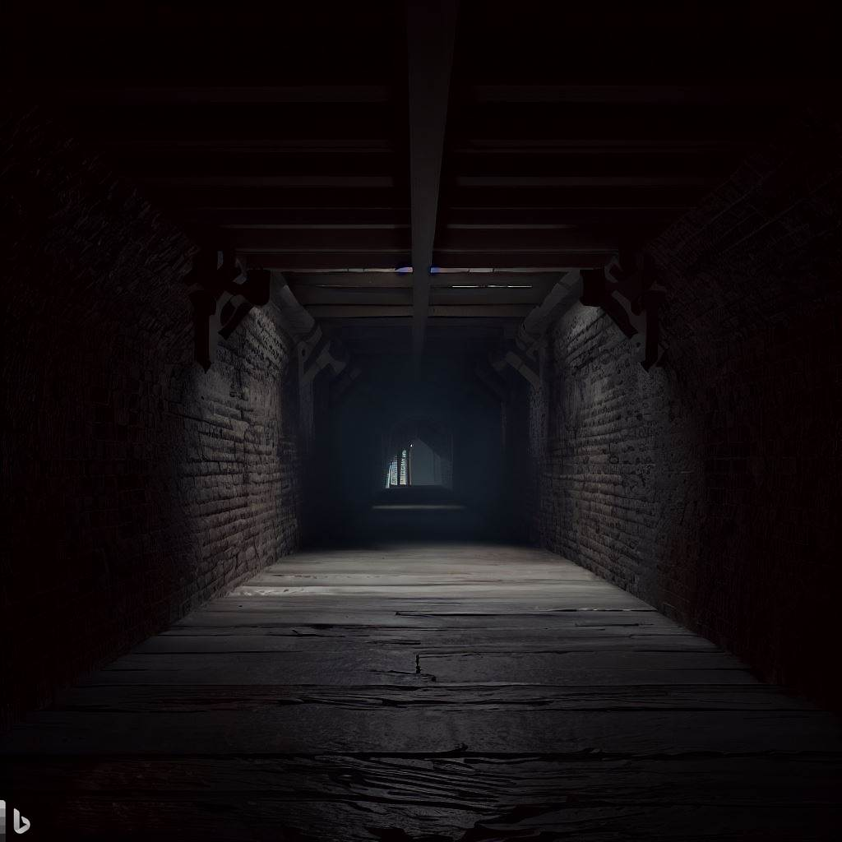
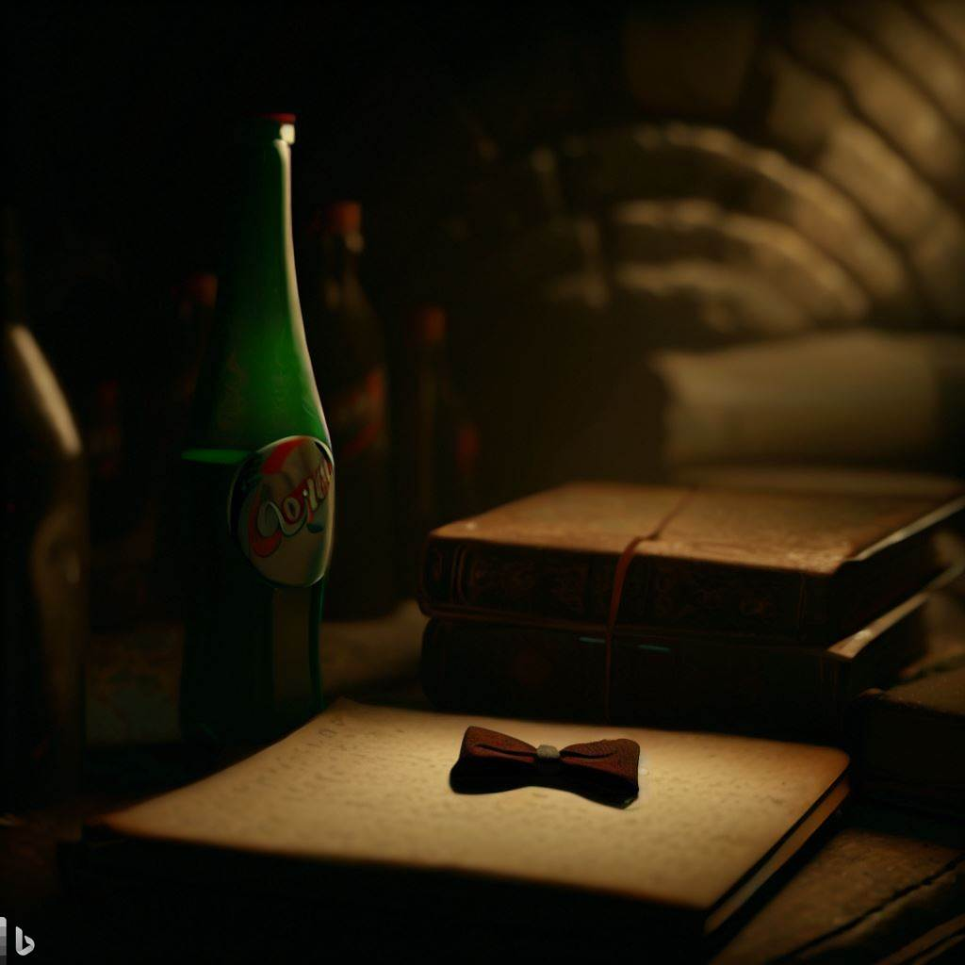
A DESCOBERTA DE POLLY
túnel comprido e escuro aparecendo a estrutura da laje
Polly escondia seus objetos nesse lugar escuro

Slide 8
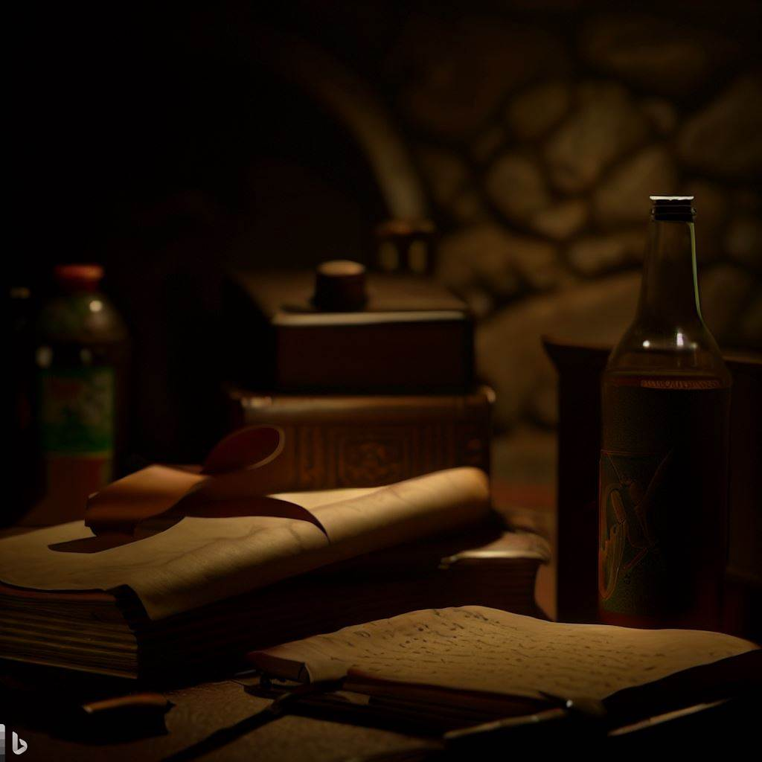
Digory conheceu o esconderijo de Polly, e ficou curioso para saber até onde o túnel chegava
poderíamos explorar esse túnel…
seríamos presos como ladrões…
Notes:
Digory conheceu o esconderijo de Polly, e ficou curioso para saber até onde o túnel chegava. Polly disse que provavelmente atravessava todas as casas, que naquela rua eram coladas umas nas outras. A menina nunca havia ultrapassado o perímetro de sua casa, e queria explorar. Digory disse que seriam capturados como ladrões.

Slide 9
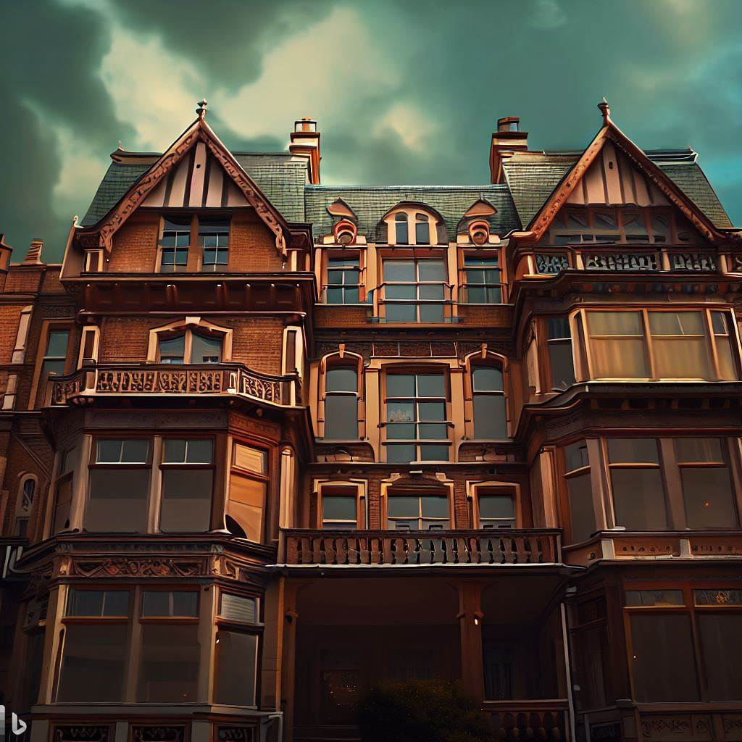
POLLY DISSE HAVER UMA CASA VAZIA HÁ ANOS
eles poderiam atravessar o túnel até lá e explorar.
Notes:
A menina disse haver uma casa ao lado da de Digory que estava vazia há anos, e eles poderiam atravessar o túnel até lá e explorar.

Slide 10
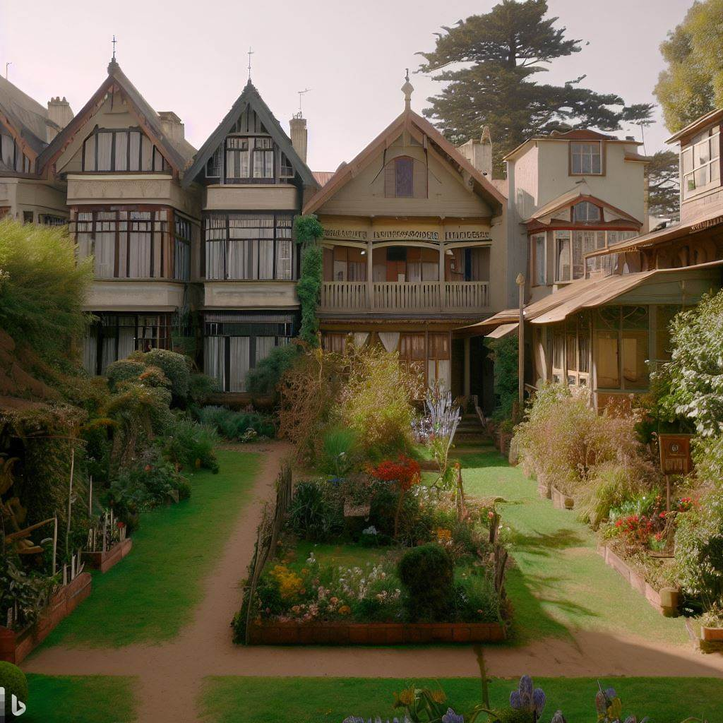
POLLY E DIGORY DESCERAM E CALCULARAM A QUANTIDADE DE PASSOS
Notes:
Desceram e calcularam a quantidade de passos de uma casa a outra, bem como de uma viga a outra.
— Será que mora alguém escondido nessa casa?

Slide 11
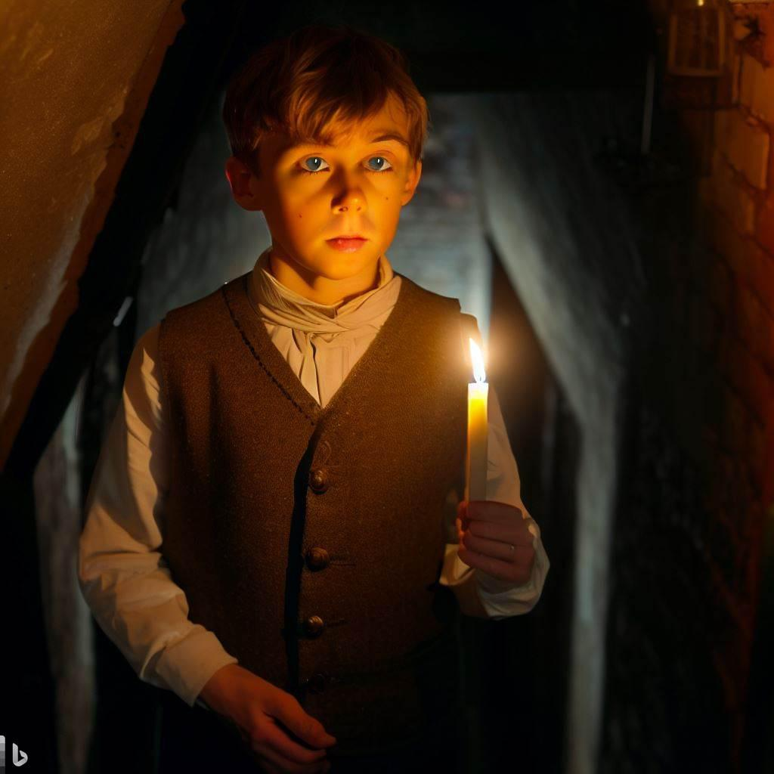
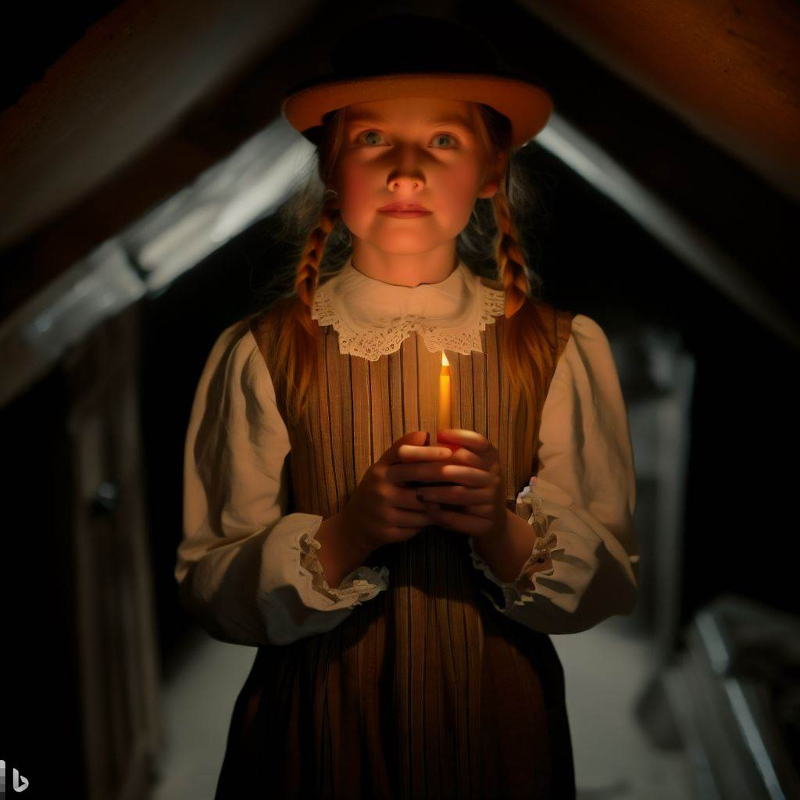
Atravessaram o túnel no sótão segurando velas e tomando cuidado para não pisar em falso
Notes:
Atravessaram o túnel no sótão segurando velas e tomando cuidado para não pisar em falso.

Slide 12
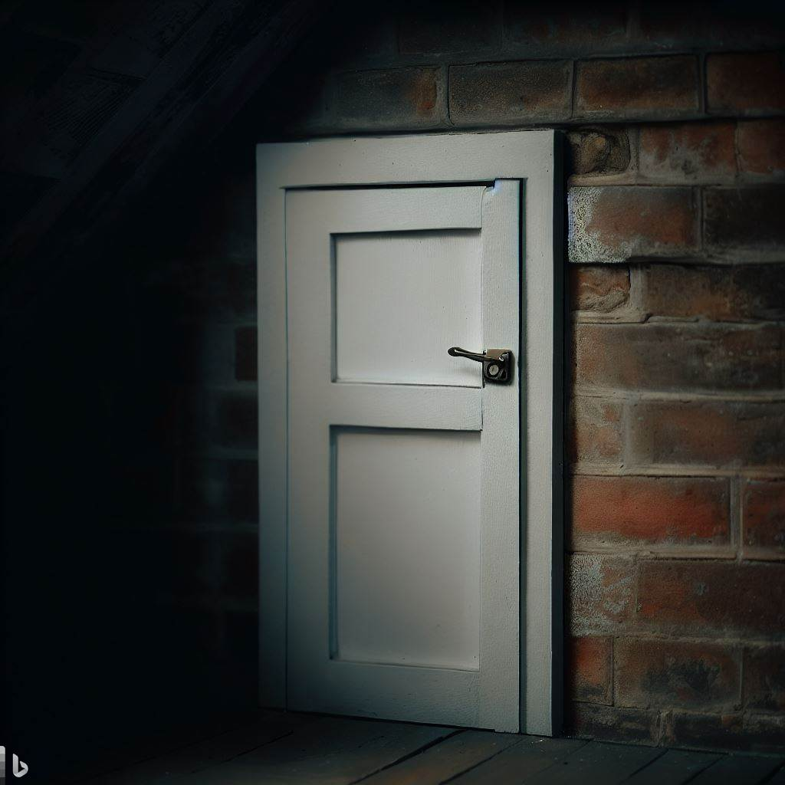
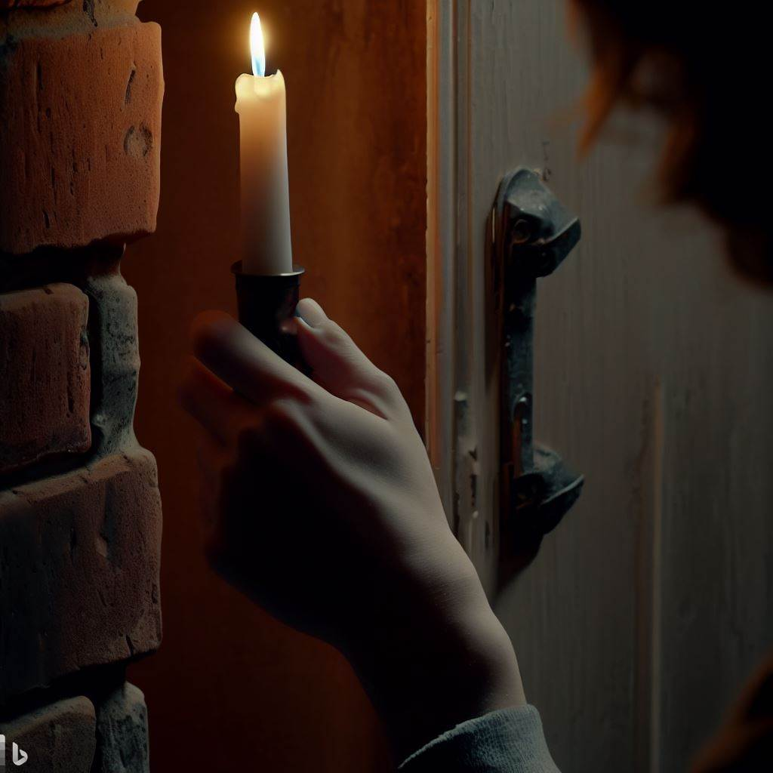
Havia uma portinha na parede de tijolos. Digory hesitou em abrir
Chegaram em cima de onde deveria ser a casa abandonada
Notes:
Chegaram em frente à parede onde deveria ser a da casa abandonada. Havia uma portinha na parede de tijolos. Digory hesitou se abriria.

Slide 13
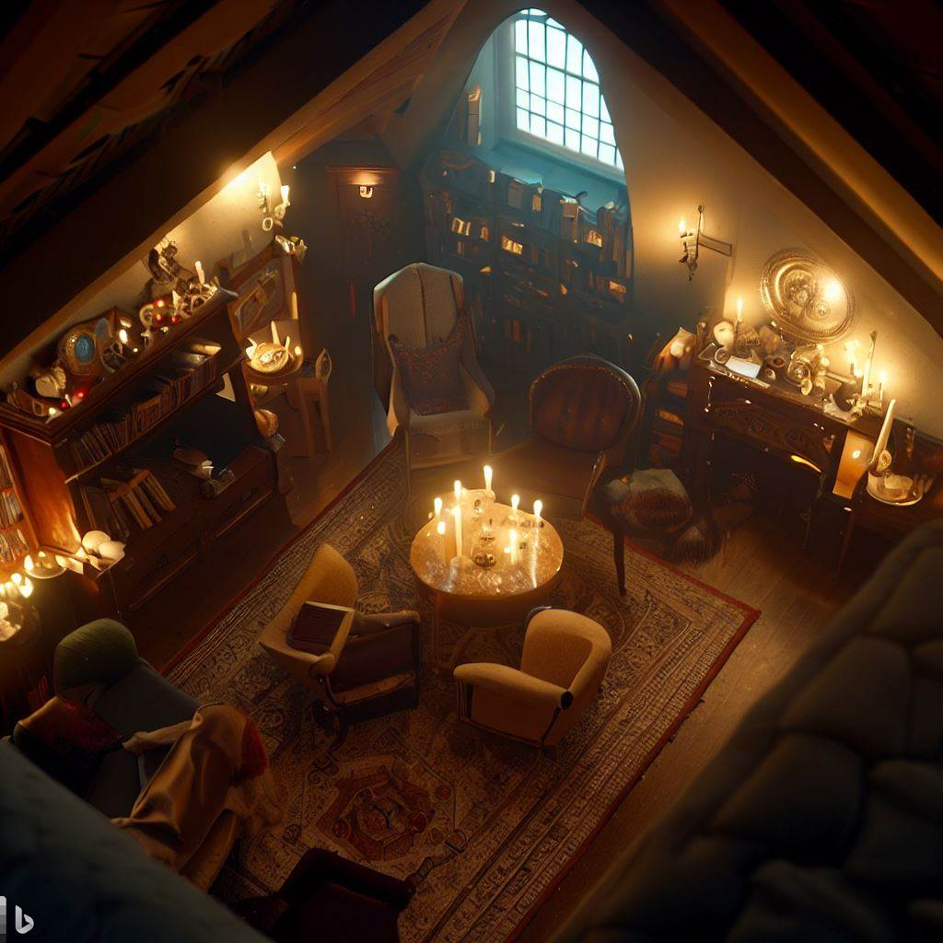
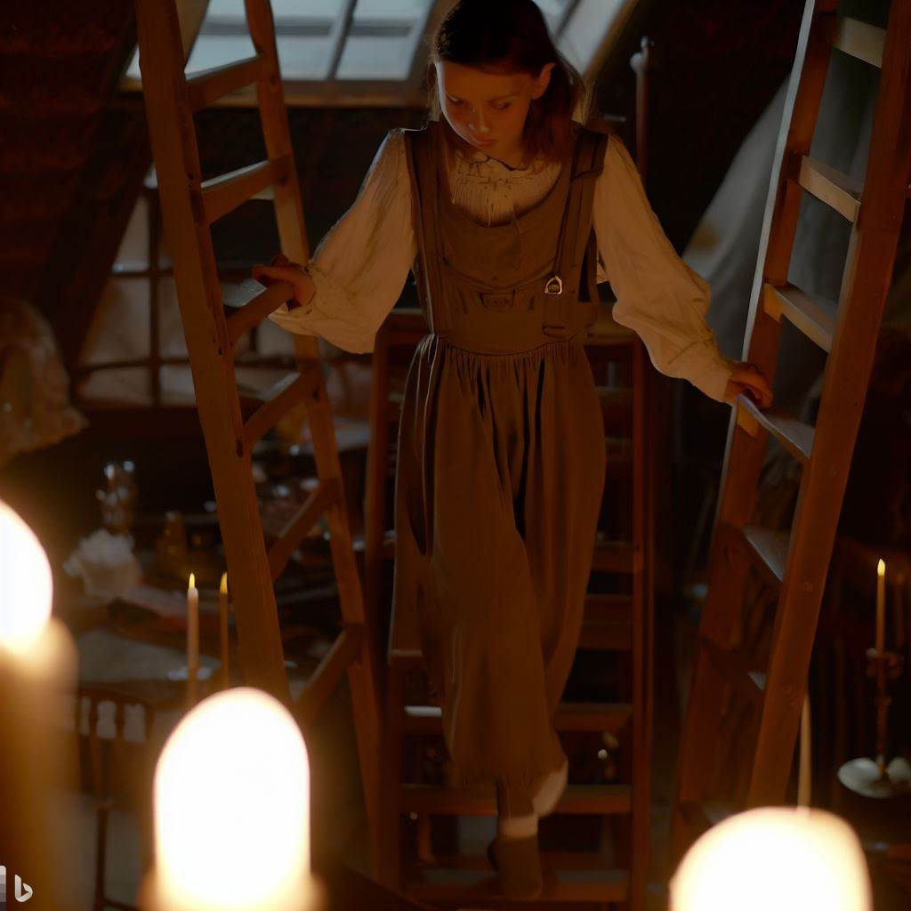
Eles abriram a portinha e viram um quarto mobiliado e iluminado
Polly foi a primeira a descer a escada
Notes:
Polly foi a primeira a descer a escada. O local tinha formato de sótão, mas havia sido mobiliado como uma sala de estar. Em todas as paredes havia estante atulhadas de livros.

Slide 14
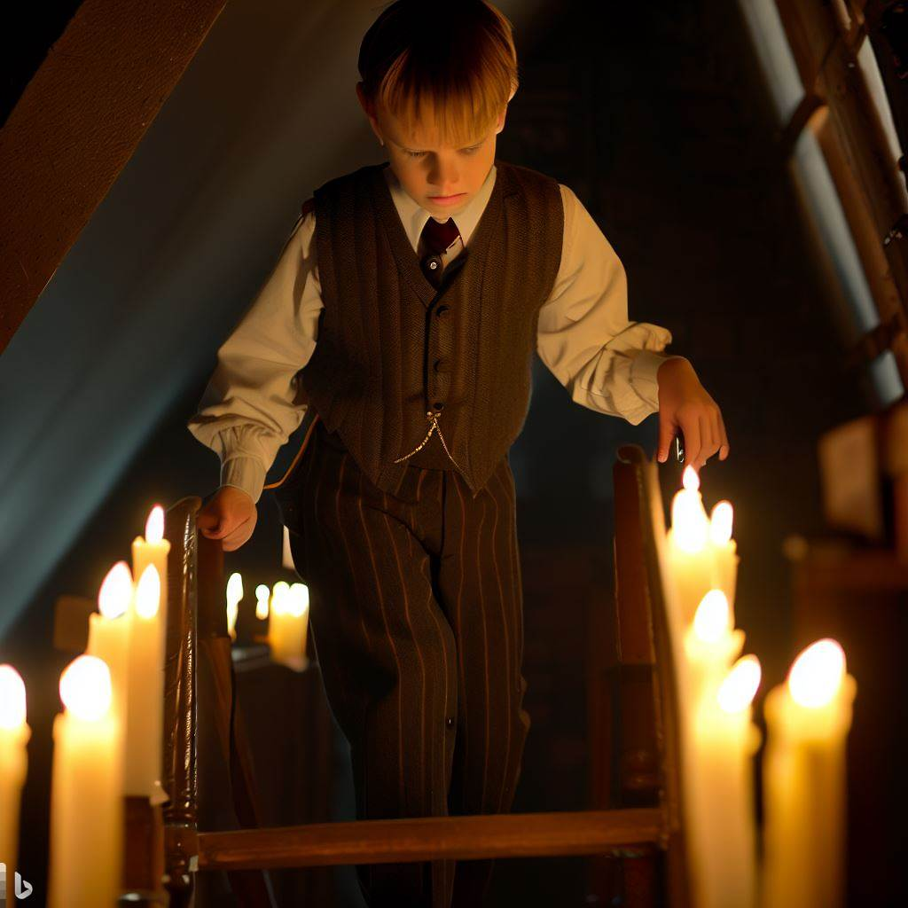
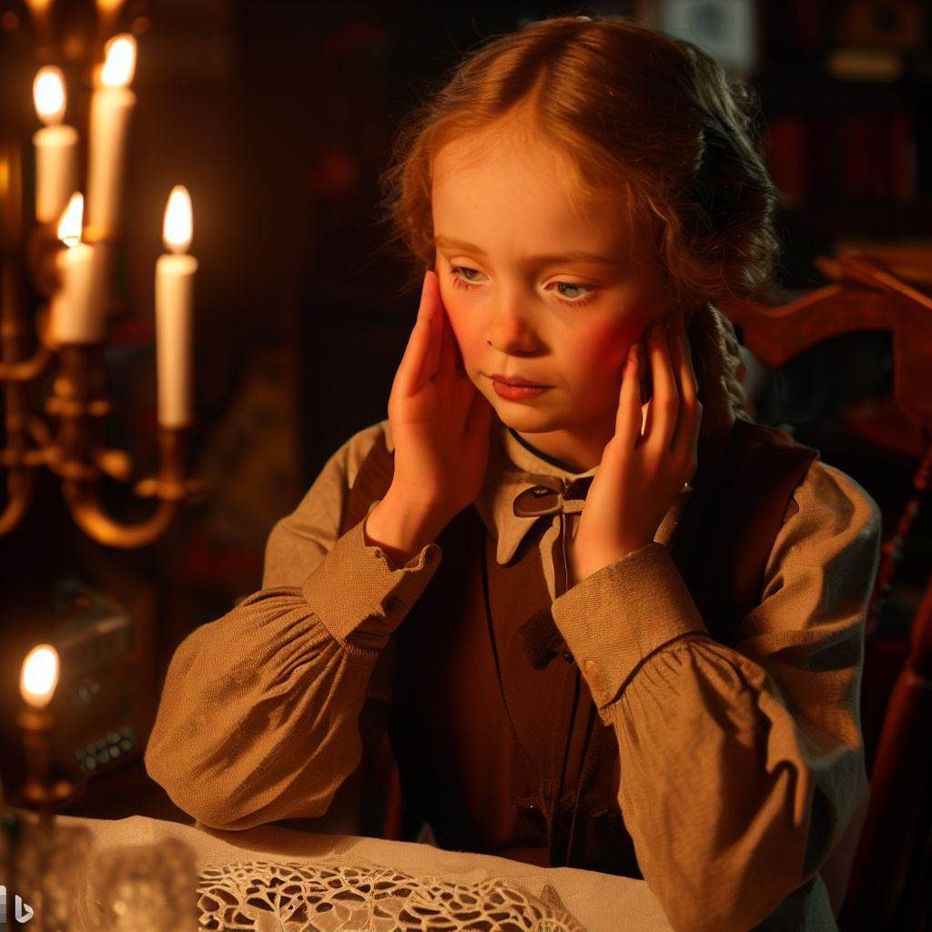
Havia um zumbido parecido com o de aspirador de pó, mas na época em que ocorreu a história eles não existiam
Notes:
Havia um zumbido parecido com o de aspirador de pó, mas na época em que ocorreu a história eles não existiam.

Slide 15
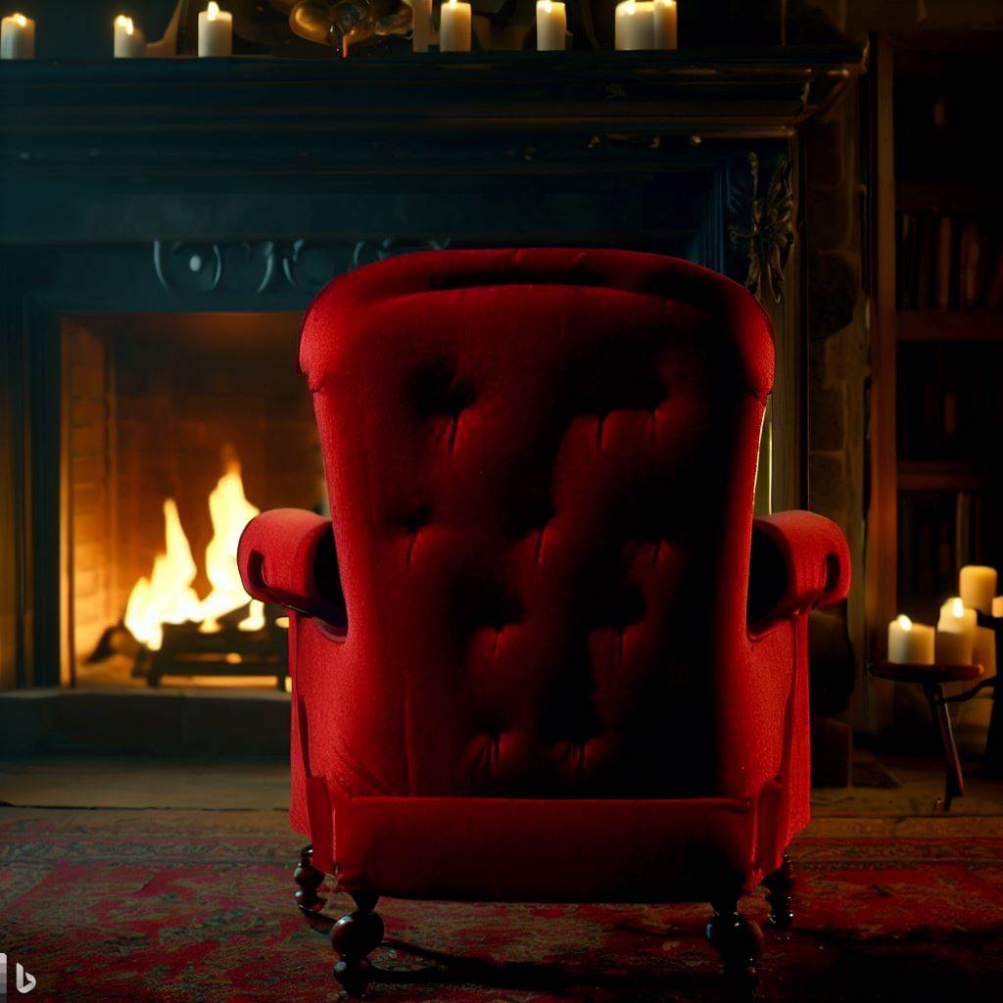
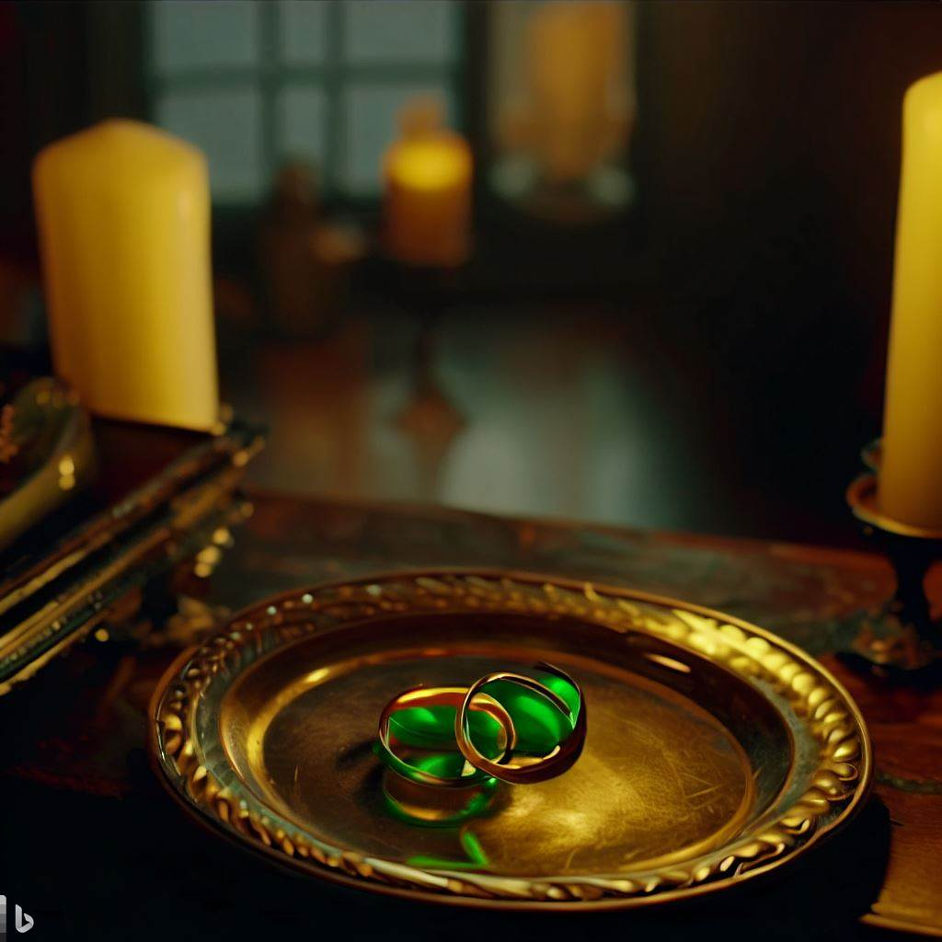
Quem poderia estar usando essa sala escondida?
Ao lado havia uma mesinha com uma bandeja com dois anéis verdes e dois amarelos.
Havia uma poltrona em frente ao fogo

Slide 16
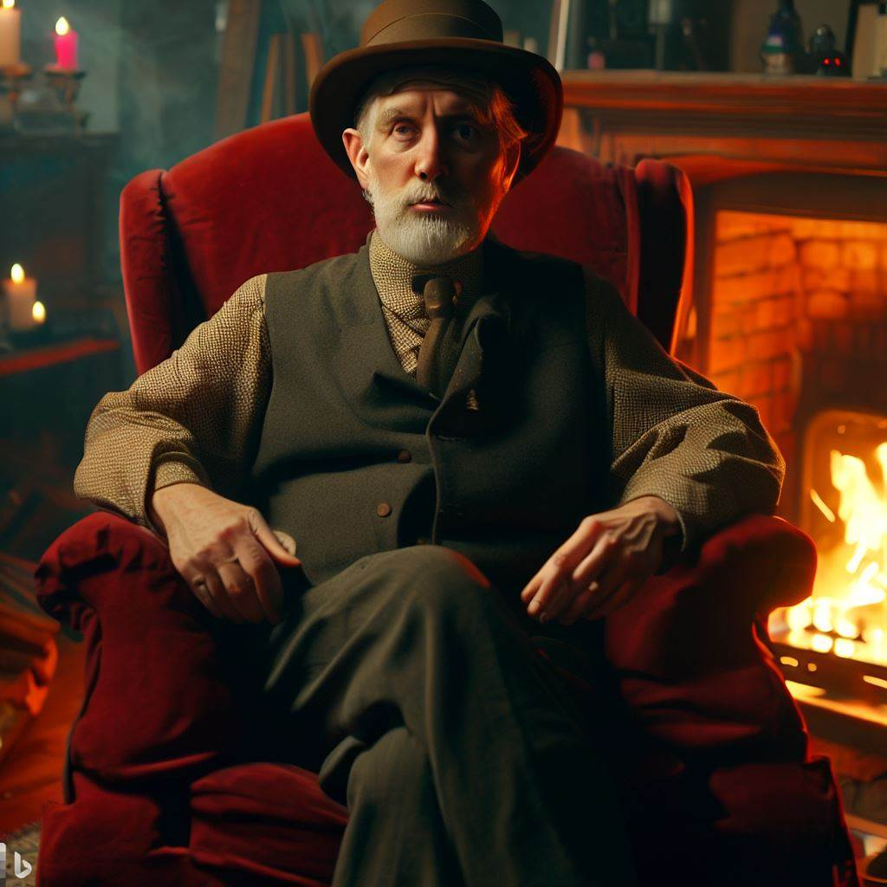
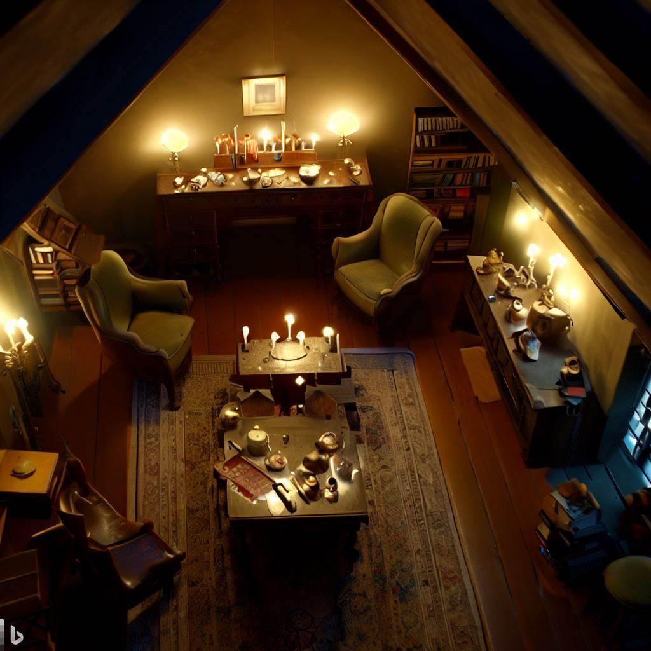
Quando Polly foi em direção à bandeja de anéis, a cadeira virou
A casa abandonada era o esconderijo do tio de Digory
O que o tio de Digory faria escondido neste lugar?
Notes:
Quando Polly caminhou em direção à mesinha, a cadeira se virou e o tio de Digory apareceu sentado. Ele era alto e tinha o nariz pontudo. A casa abandonada era o esconderijo do tio de Digory — ele deveria também acessar pelo sótão.
— O que será que o tio faz escondido neste lugar?

Slide 17
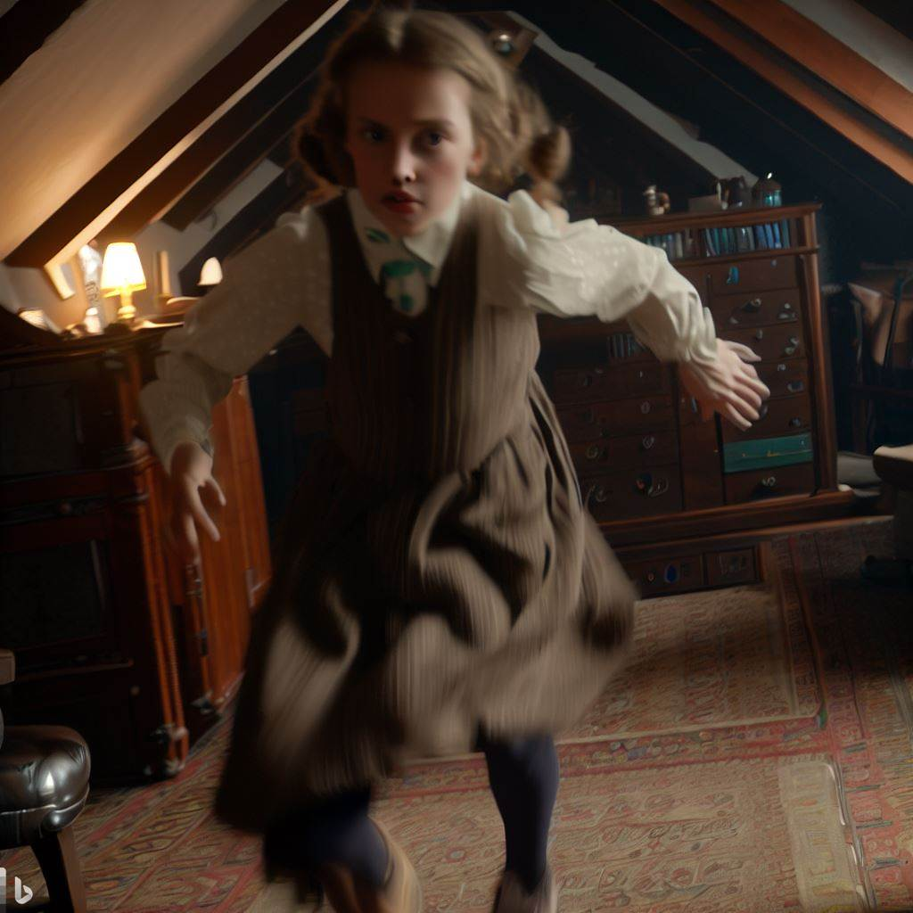
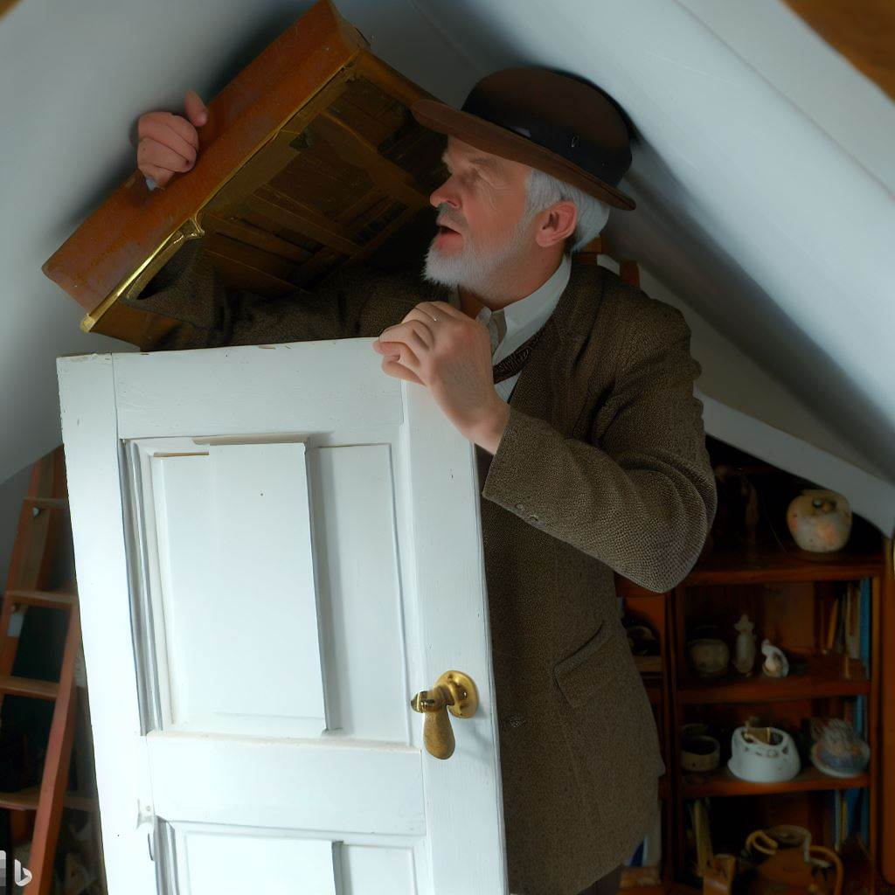
As crianças tentaram escapar, mas o tio de Digory fechou a portinha do sótão
Notes:
As crianças tentaram escapar, mas o homem fechou a portinha do sótão. As crianças imploraram, argumentando que dariam falta deles no jantar, mas o tio não ligou

Slide 18
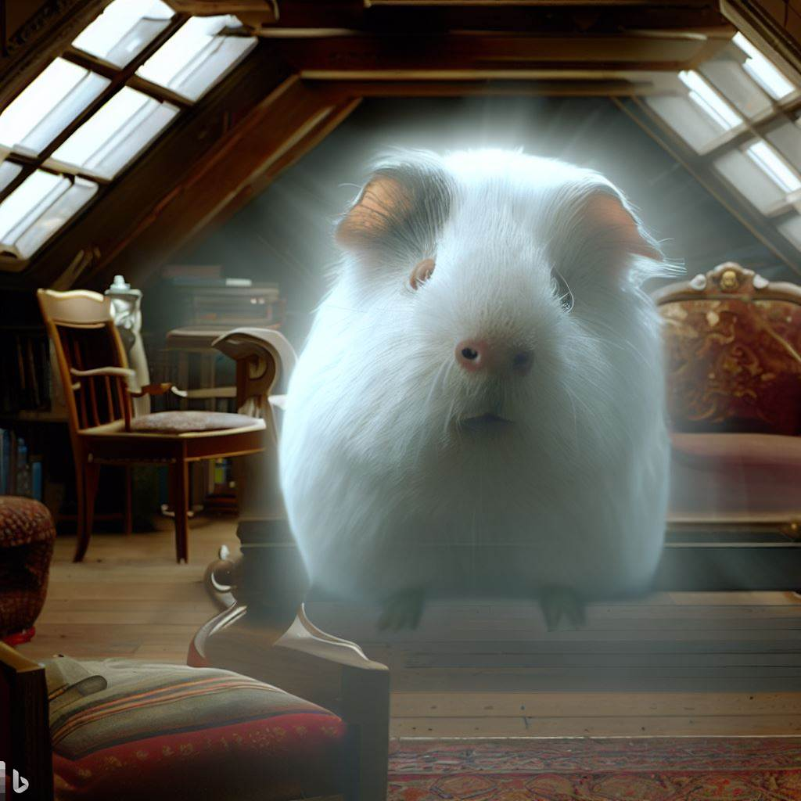
A presença delas era exatamente o que ele precisava
o tio de Digory fazia experiências. A última cobaia havia desaparecido
Que tipo de experiência o tio de Digory fazia?
Notes:
a presença delas era exatamente o que ele precisava em sua experiência, já que o porquinho-da-índia havia desaparecido.

Slide 19
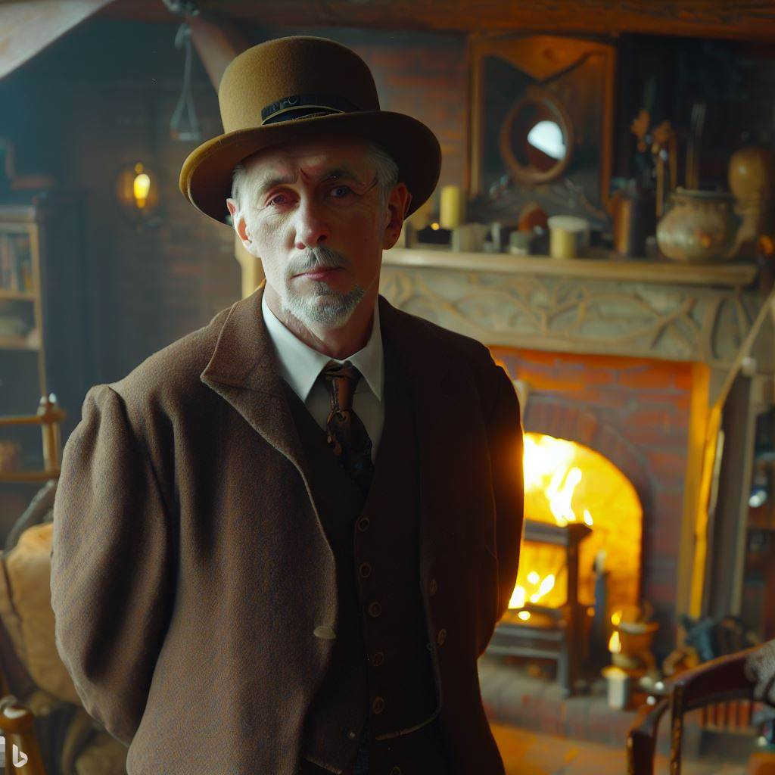
O homem tentou persuadir as crianças, fingindo deixar eles voltarem, e ofereceu um dos anéis que Polly achara bonito.
Notes:
O homem tentou persuadir as crianças, fingindo deixar eles voltarem, e ofereceu um dos anéis que Polly achara bonito.

Slide 20
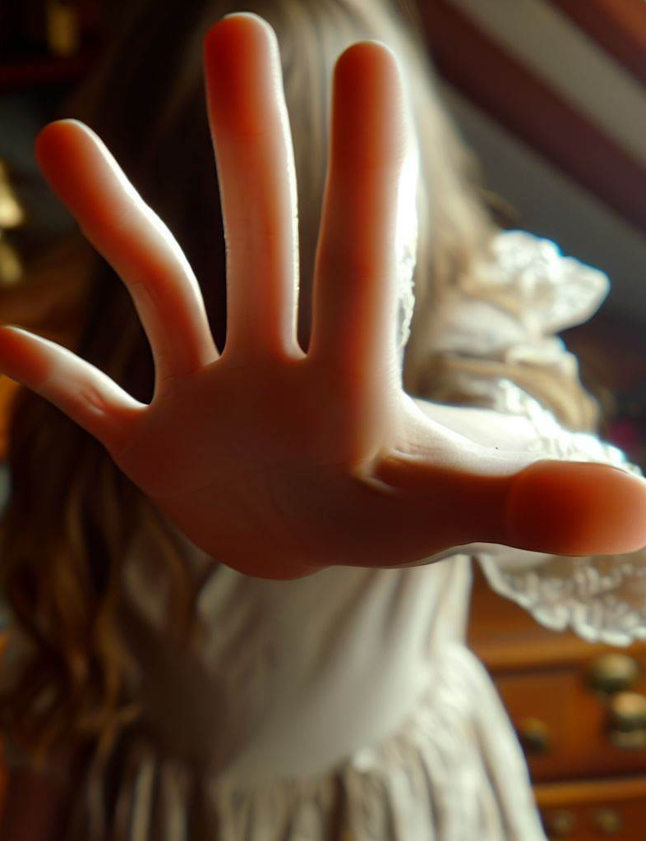
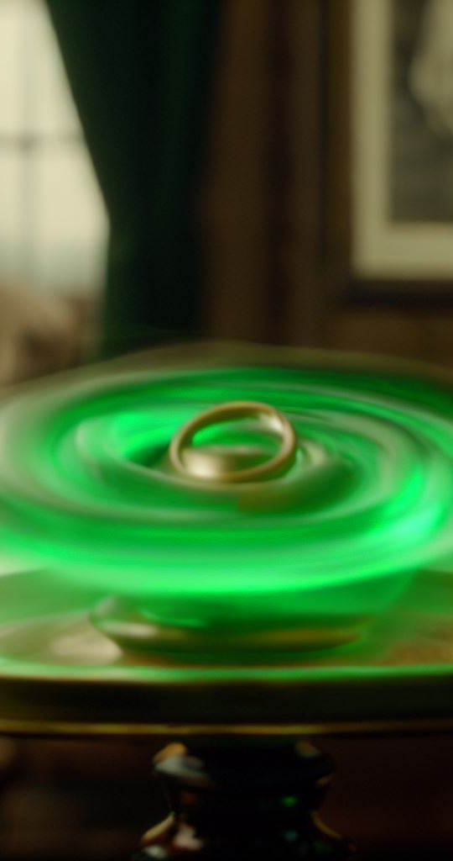
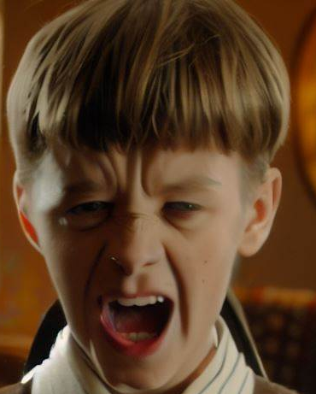
Quando a menina se aproximou da bandeja, o barulho de aspirador ficou mais alto
Não toque no anel!
Parecia que o som vinha do anel
Notes:
Quando a menina se aproximou da bandeja, o barulho de aspirador ficou mais alto — parecia que o som vinha do anel.

Slide 21
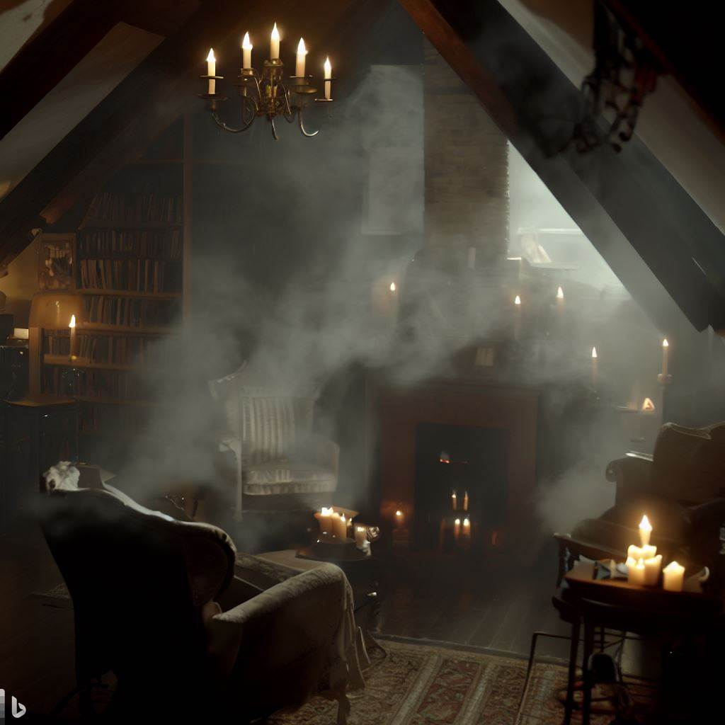
Polly desapareceu. Digory e o tio estavam sozinhos no sótão
Digory ia gritar, mas o tio lembrou que a mãe dele poderia ouvir e passar mal
Notes:
Polly desapareceu. Digory e o tio estavam sozinhos no sótão.

Slide 22
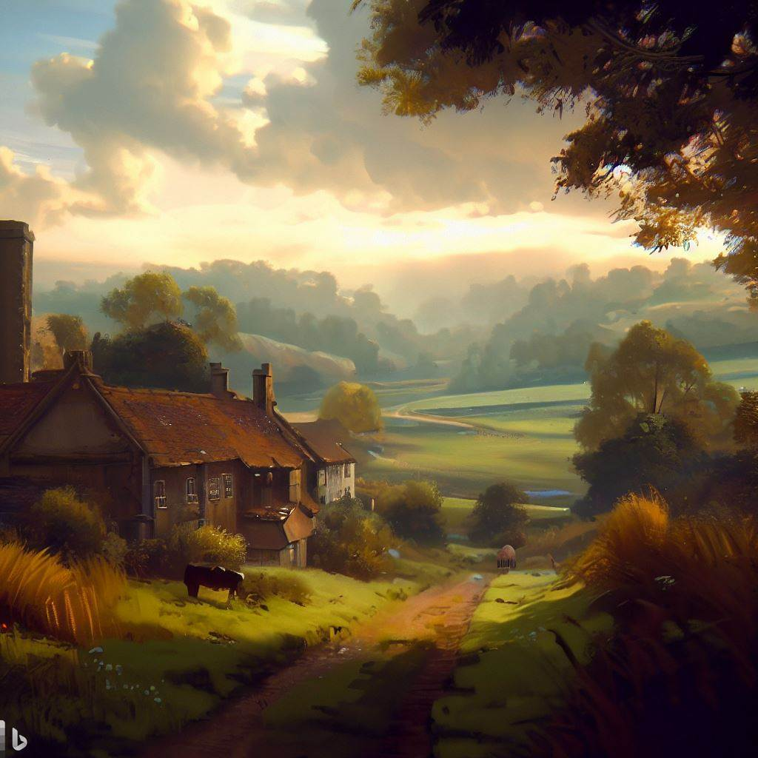
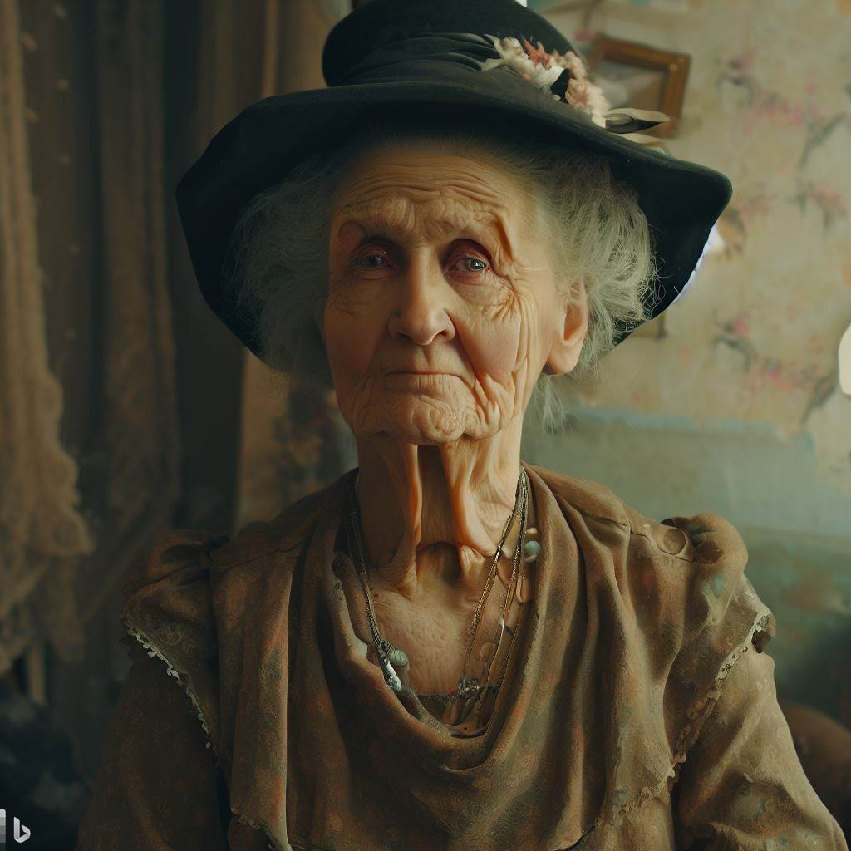
DIGORY QUERIA SABER PARA ONDE POLLY FORA ENVIADA
a família não gostava de tocar no assunto
O tio contou a história…
Notes:
Havia uma tia-avó da mãe de Digory com um passado “esquisito”. Ela era madrinha de André, o tio de Digory, e havia sido presa, por isso a família não gostava de tocar no assunto.

Slide 23
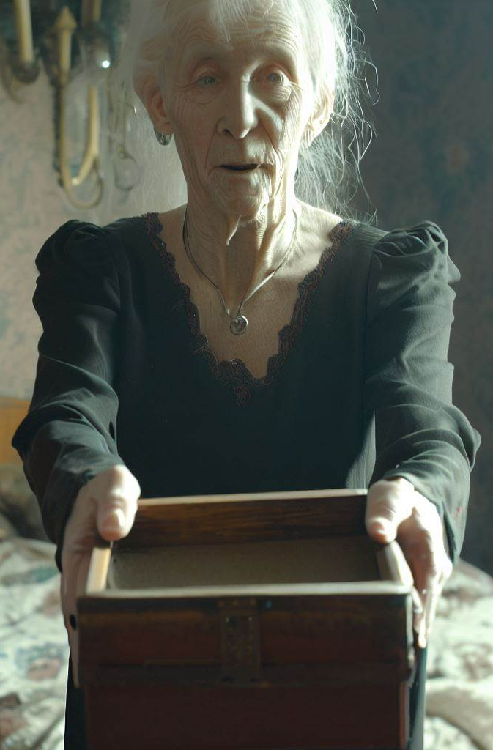
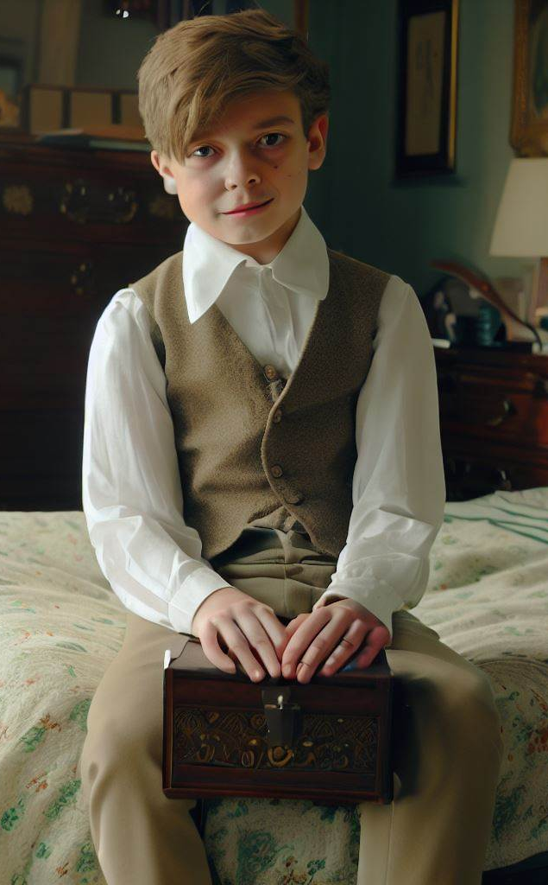
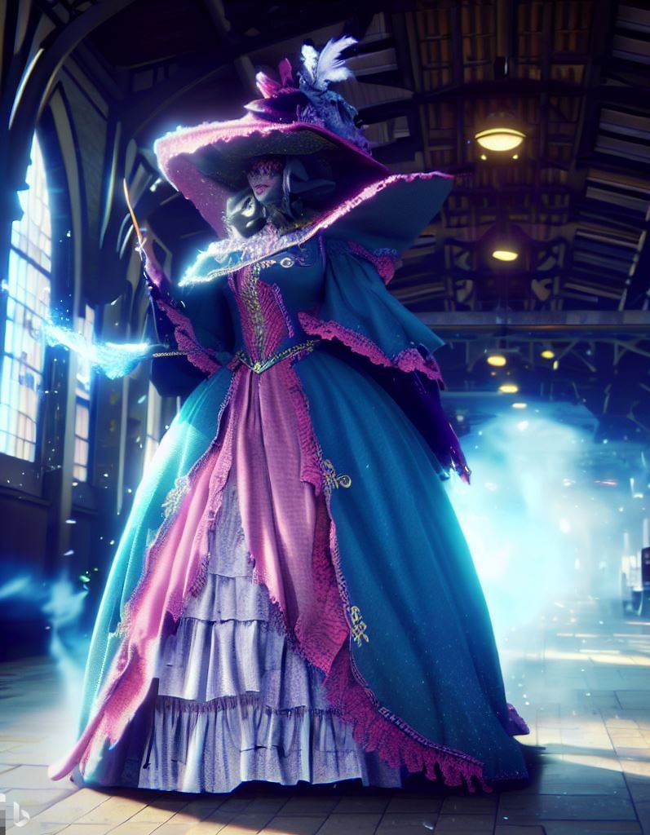
Alguns dias antes de morrer, a senhora entregou uma caixa ao tio, pedindo para ele se livrar
a senhora era uma das últimas pessoas no mundo que tinha sangue de fada
Notes:
Alguns dias antes de morrer, a senhora entregou uma caixa ao tio, pedindo para ele se livrar. Ao tocar na caixa, André sentiu um formigamento nas mãos. O tio disse que a senhora era uma das últimas pessoas no mundo que tinha sangue de fada, sendo, portanto, ele, o último ser humano a ter, literalmente, uma “fada-madrinha”.

Slide 24
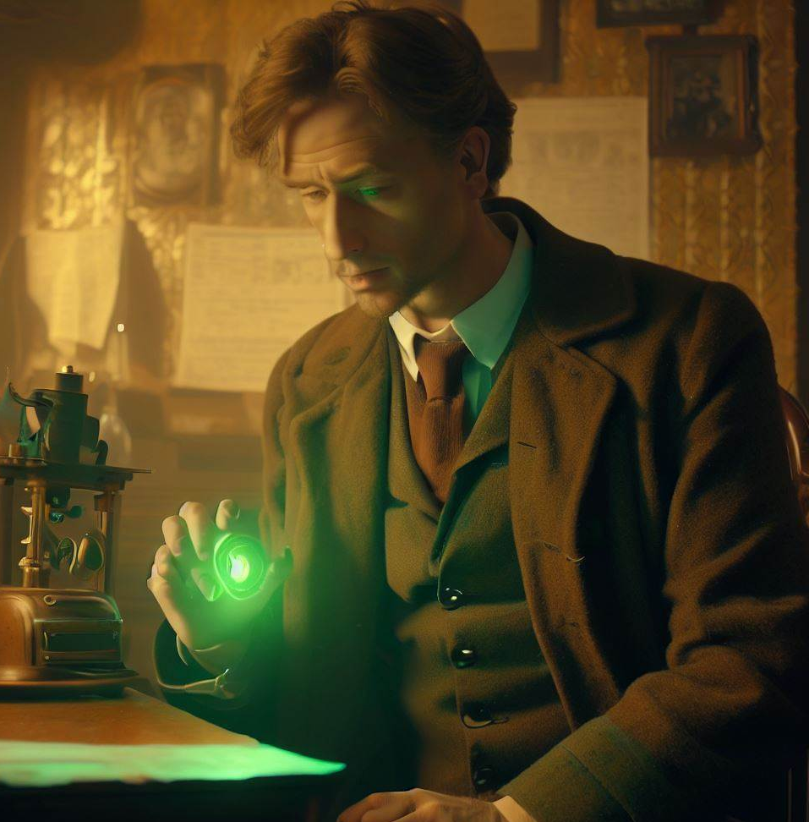
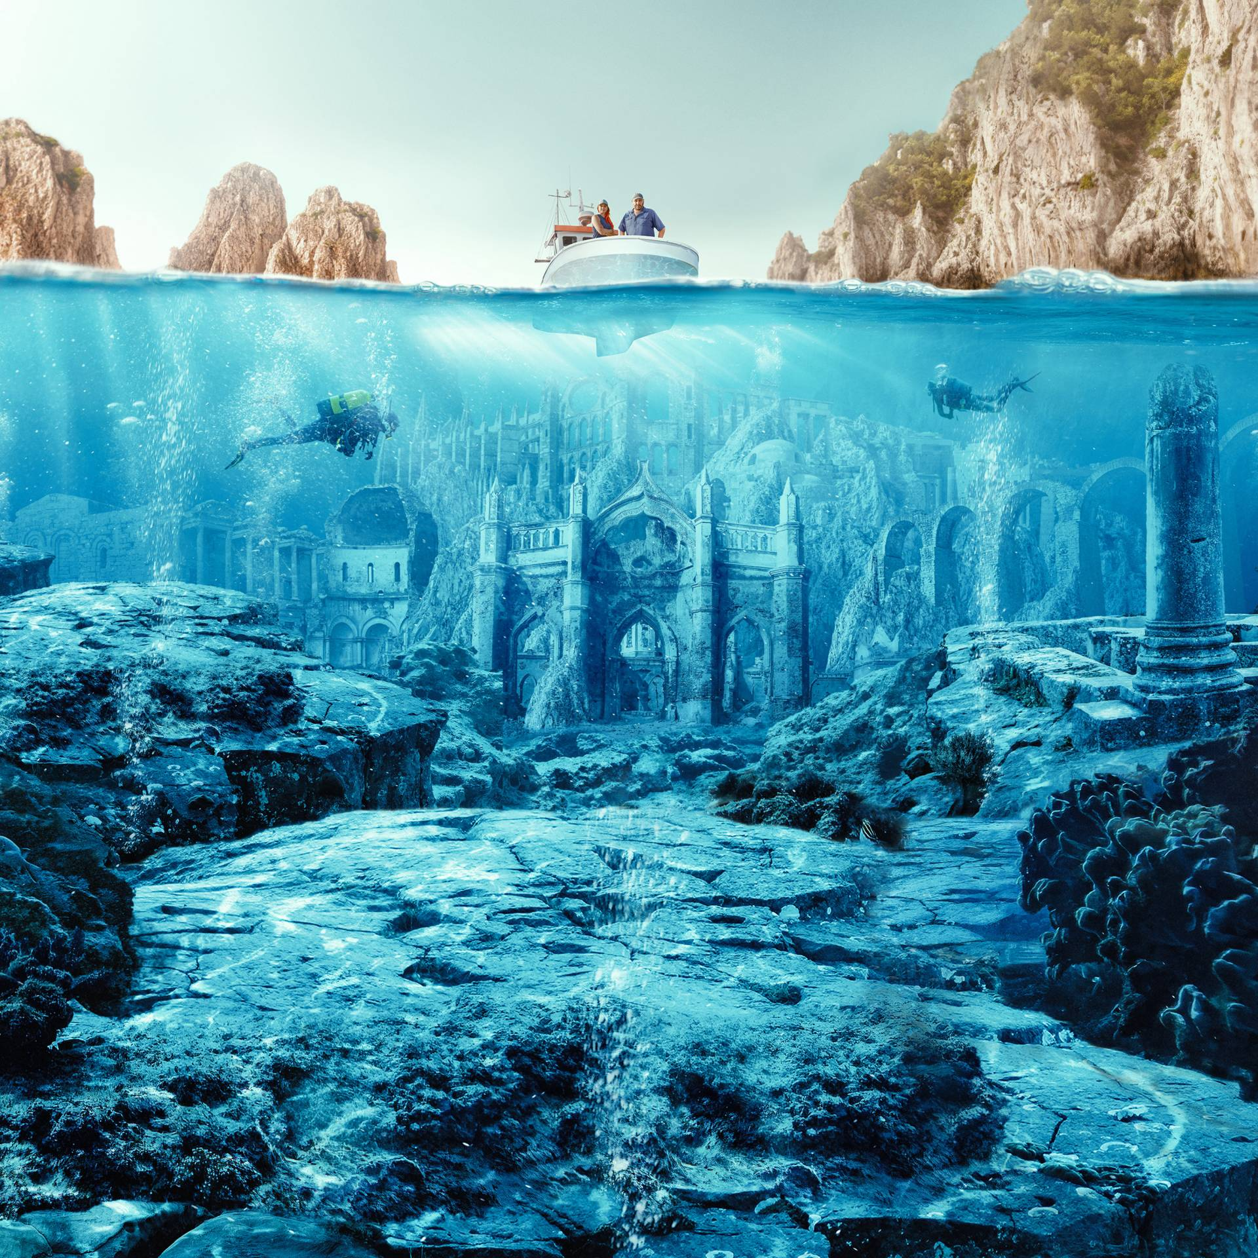
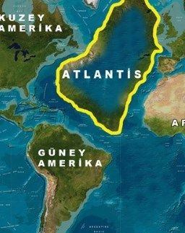
O tio dedicou a sua vida a estudar a magia dos anéis que estavam na caixa
descobriu que os objetos vieram de Atlântida
Notes:
O tio dedicou a sua vida a estudar a magia dos anéis que estavam na caixa, e descobriu que os objetos vieram de Atlântida.

Slide 25
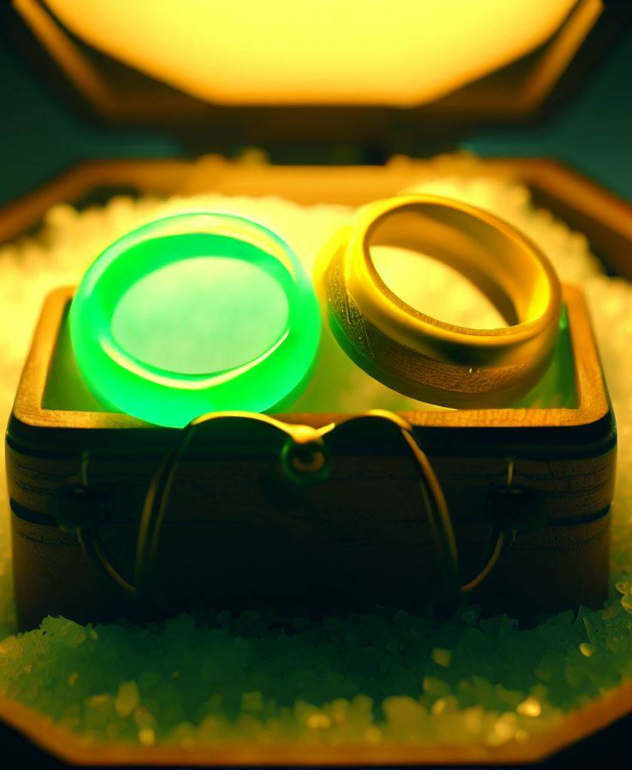
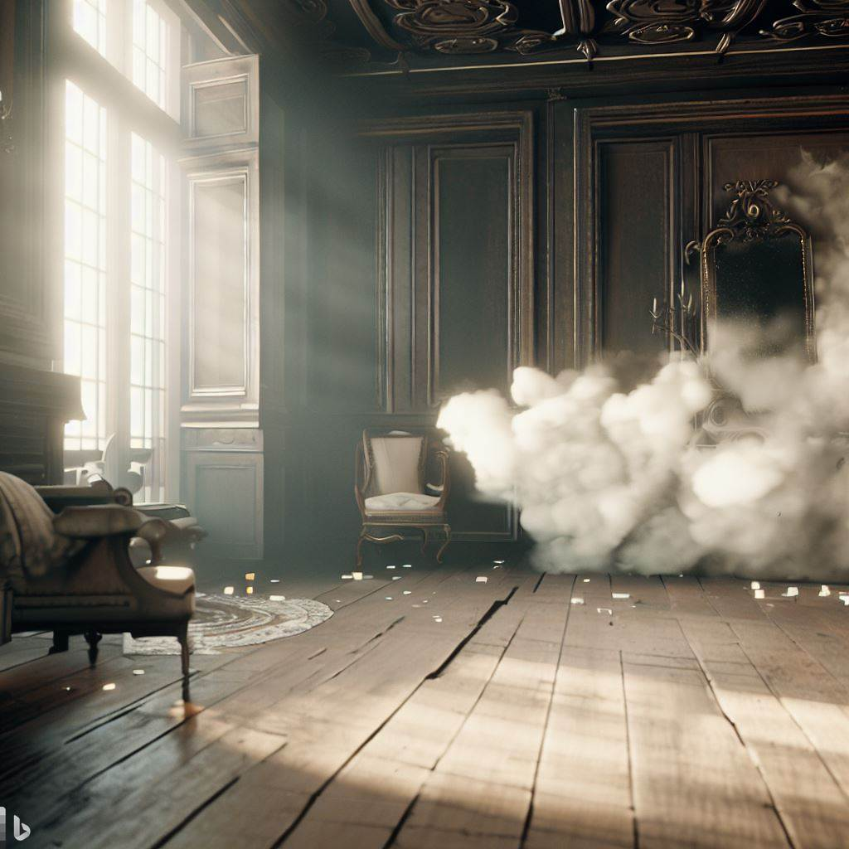
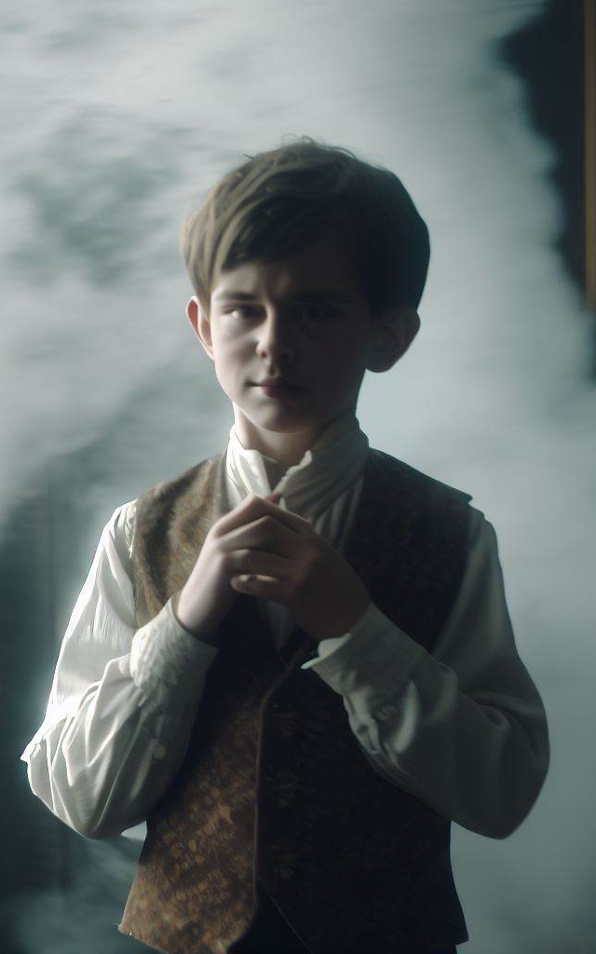
Ele descobriu o poder dos anéis
os anéis amarelos transportavam as pessoas para outro mundo
os verdes traziam de volta
Notes:
Ele descobriu que os anéis amarelos transportavam as pessoas para outro mundo, e os verdes traziam de volta.

Slide 26
Digory descobriu que havia caído em uma armadilha, e teria que ir até esse mundo entregar um dos anéis verdes
Notes:
Mas Polly não havia levado nenhum anel verde. Digory descobriu que havia caído em uma armadilha, e teria que ir até esse mundo entregar um dos anéis verdes para a amiga.

Slide 27

Quando Digory tocou no anel amarelo, o estúdio do tio no sótão desapareceu
Notes:
Digory colocou o anel verde no bolso esquerdo e o amarelo no direito. Quando tocou no anel esquerdo, o estúdio do tio no sótão desapareceu.

Slide 28


Digory viu uma luz fraca surgir do alto, e parecia estar debaixo d’água
Foi expelido para a margem de um lago, no entanto, não estava molhado.
Notes:
— viu uma luz fraca surgir do alto, e a escuridão de baixo — parecia que ele estava debaixo da água — Foi arrastado para cima até ser expelido para a margem de um lago, no entanto, não estava molhado.

Slide 29


Havia milhares de lagos parecidos — um ao lado do outro.
A luz existente era a luz verde coando-se através das folhas
As árvores eram tão próximas umas das outras, que quase não podia avistar o céu
Notes:
o lago era cercado por um bosque. As árvores ficavam tão próximas umas das outras que não podia avistar o céu. A luz existente era a luz verde coando-se através das folhas. O sol em cima devia ser muito brilhante, pois essa luz verde era intensa e cálida.
— Havia milhares de lagos parecidos — um ao lado do outro.

Slide 30


Digory não se lembrava de como fora parar naquele bosque
Notes:
Digory não se lembrava de como fora parar naquele bosque, e se alguém lhe perguntasse, diria que nunca havia saído dali. Após contemplar o bosque por um longo período, notou que havia uma menina deitada ao lado de uma árvore. A menina quando o viu disse: “Acho que já te vi em algum lugar!”

Slide 31


Digory não se lembrava de como fora parar naquele bosque
Acho que já te vi em algum lugar!
Eu também!
se alguém lhe perguntasse, diria que nunca havia saído dali
Notes:
Digory não se lembrava de como fora parar naquele bosque, e se alguém lhe perguntasse, diria que nunca havia saído dali. Após contemplar o bosque por um longo período, notou que havia uma menina deitada ao lado de uma árvore. A menina quando o viu disse: “Acho que já te vi em algum lugar!”

